Slide 1

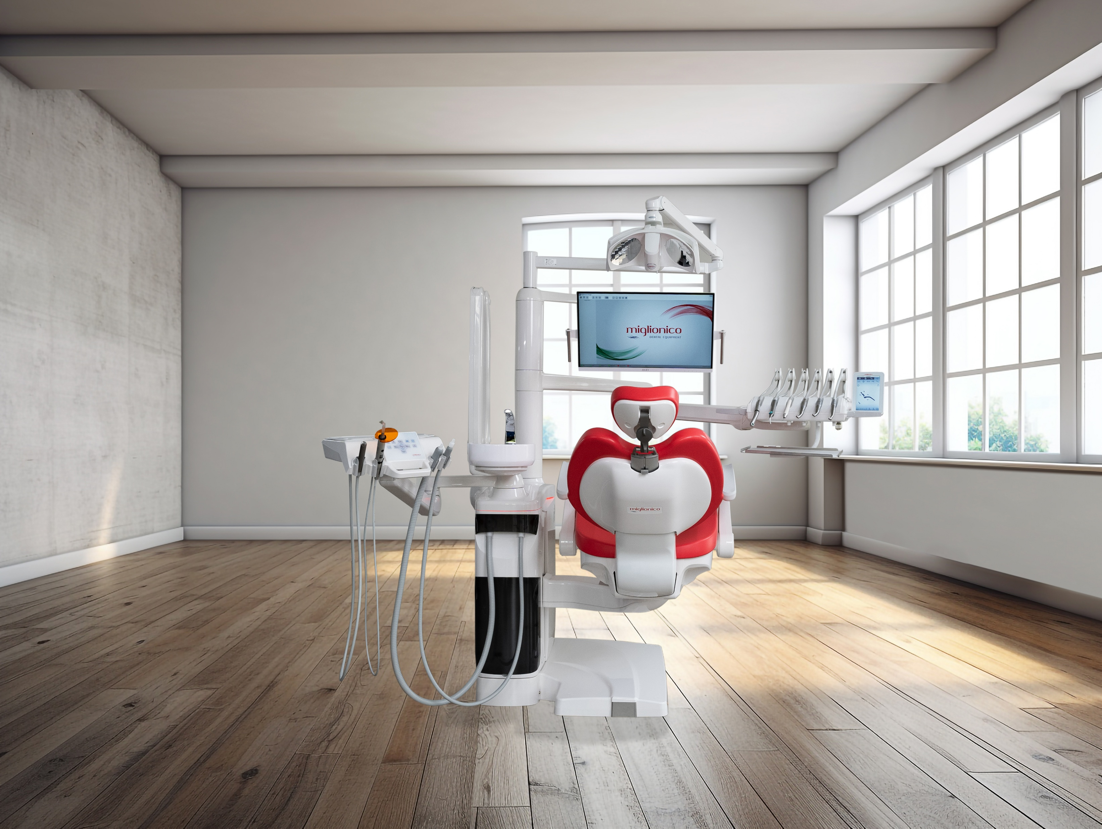

Slide 2
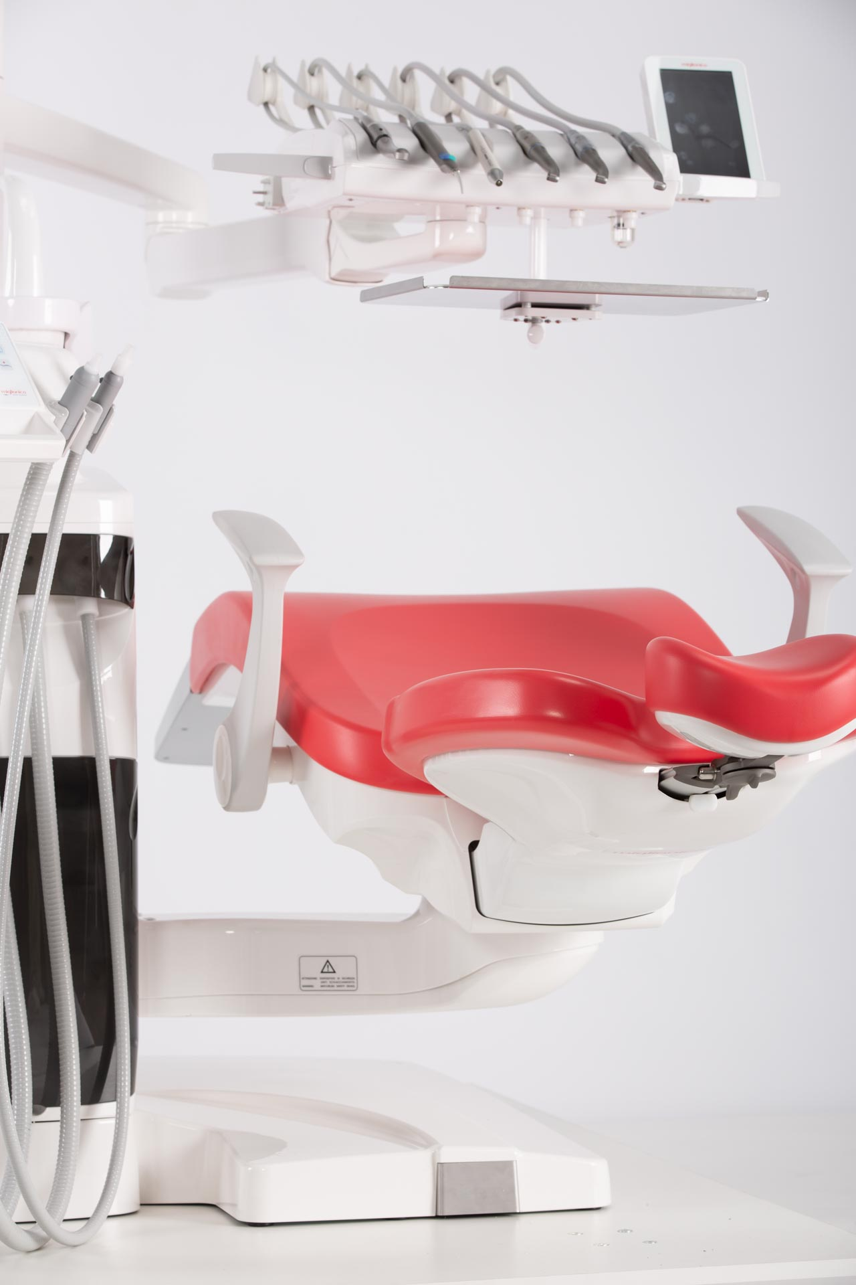
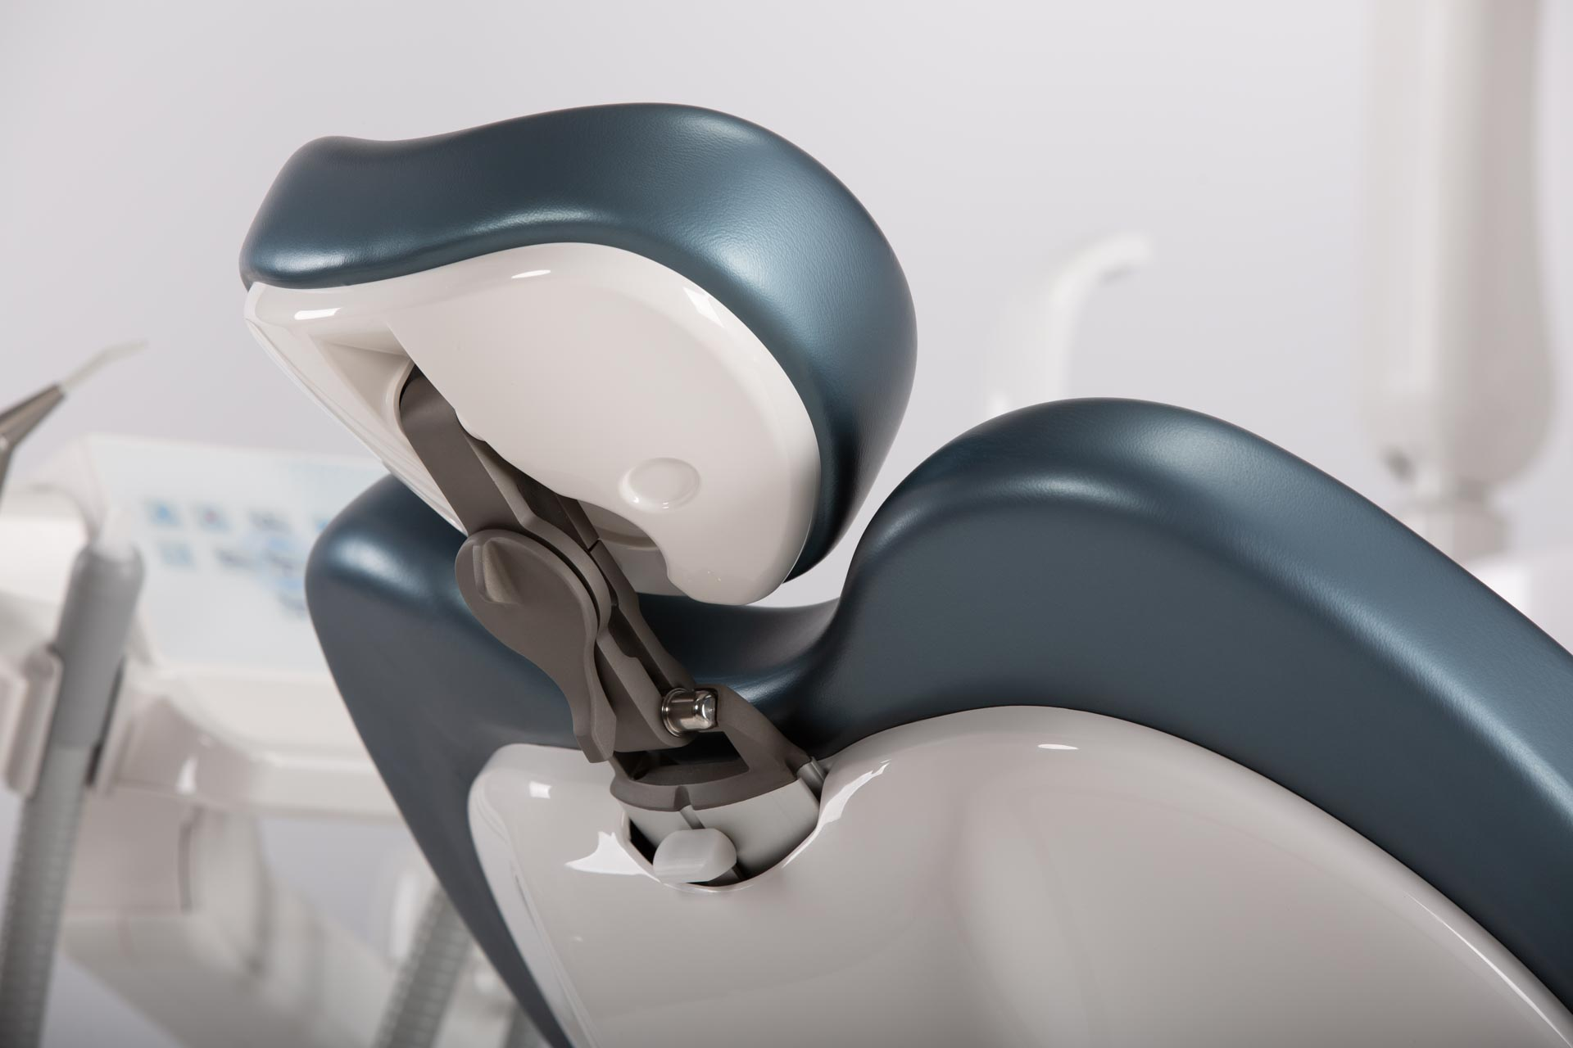
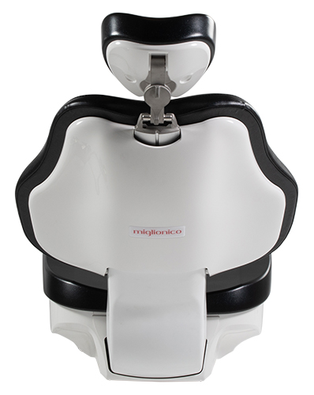
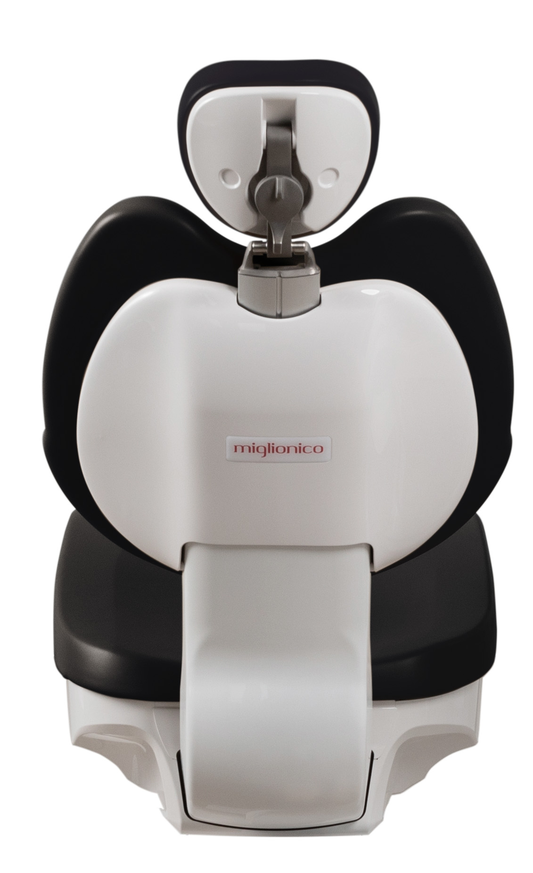
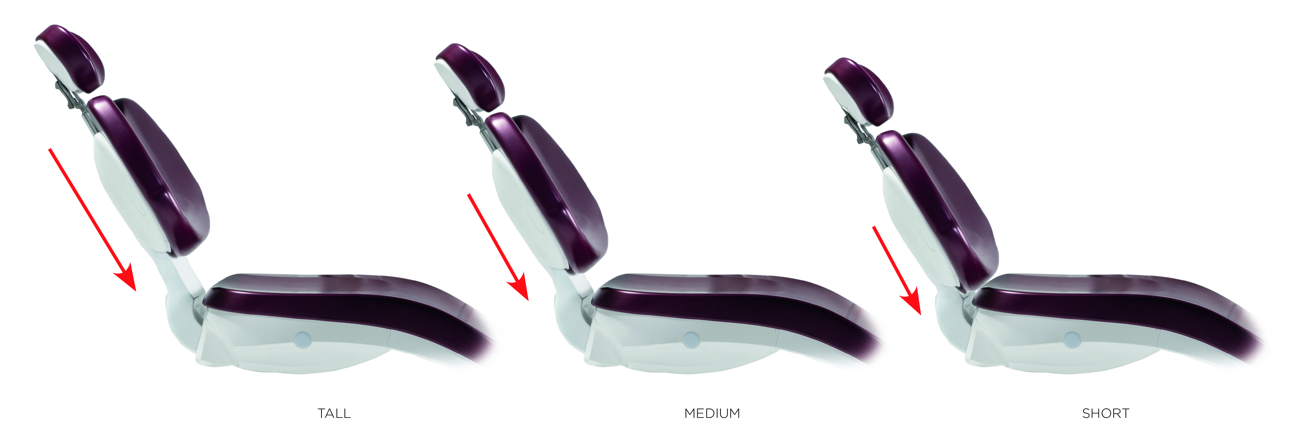
КРЕСЛО
Напольный гидроблок с подвесным креслом пациента
не требует обязательной фиксации
- Благодаря отсутствию занимаемого креслом места на полу, полная доступность к рабочей зоне позволяет адаптироваться к любому режиму работы, как стоя, так и сидя, в одиночку или вдвоем, из положения «9» или «2» часов.
Спинка бесшовная ( что обеспечивает наилучшую дезинфекцию) анатомическая STANDARD с поддержкой в области поясничной зоны , и УЛЬТРАШИРОКАЯ СПИНКА, анатомическая с поддержкой в области поясничной зоны из материала с эффектом памяти
Спинка кресла имеет возможность автоматической регулировки по высоте (запатентованная система) . Перемещение на 110 мм.(*optional )
Подголовник движется в 2 направлениях , выполнен из нержавеющей стали
грузоподъемность около 200 кг
Съемная защитная оболочка под ногами
Пластик для медицинского применения
СИСТЕМА БЕЗОПАСНОСТИ - защита от повреждений при автоматическом опускании кресла

Slide 3
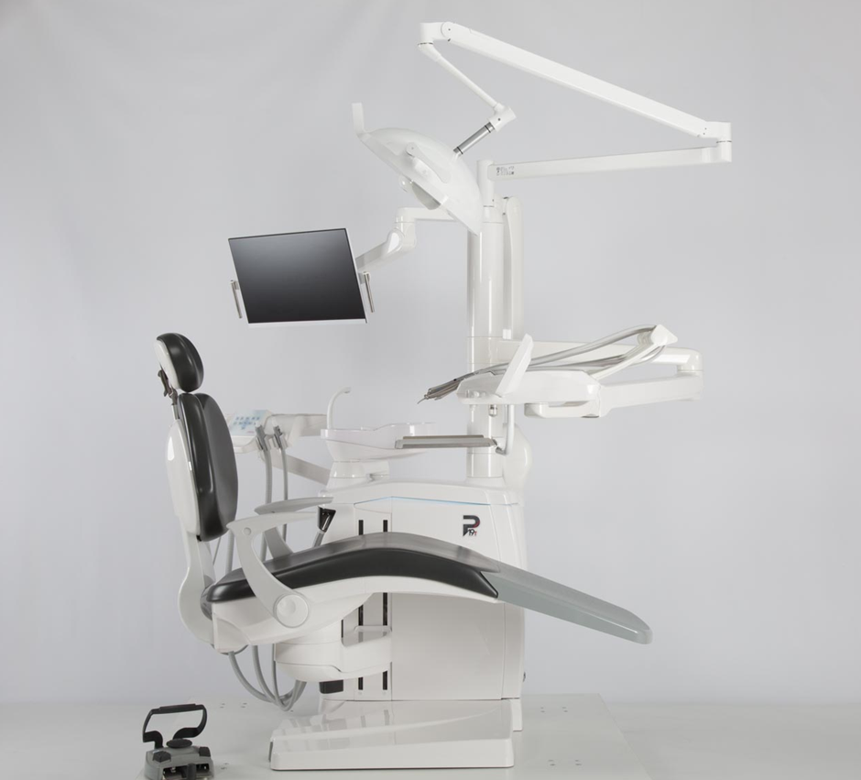
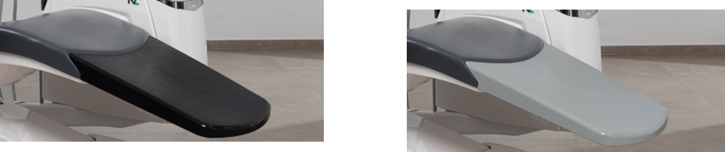
КРЕСЛО
- Напольный гидроблок с подвесным креслом пациента
не требует обязательной фиксации
- Благодаря отсутствию занимаемого креслом места на полу, полная доступность к рабочей зоне позволяет адаптироваться к любому режиму работы, как стоя, так и сидя, в одиночку или вдвоем, из положения «9» или «2» часов.
- Спинка бесшовная ( что обеспечивает наилучшую дезинфекцию) анатомическая STANDARD с поддержкой в области поясничной зоны ,
- УЛЬТРАШИРОКАЯ СПИНКА, анатомическая с поддержкой в области поясничной зоны из материала с эффектом памяти
- Спинка кресла имеет возможность автоматической регулировки по высоте (запатентованная система) . - Перемещение на 110 мм.(*optional )
- Подголовник движется в 2 направлениях , выполнен из нержавеющей стали
- Грузоподъемность около 200 кг
- Съемная защитная оболочка под ногами
- Пластик для медицинского применения
- СИСТЕМА БЕЗОПАСНОСТИ - защита от повреждений при автоматическом опускании кресла

Slide 4
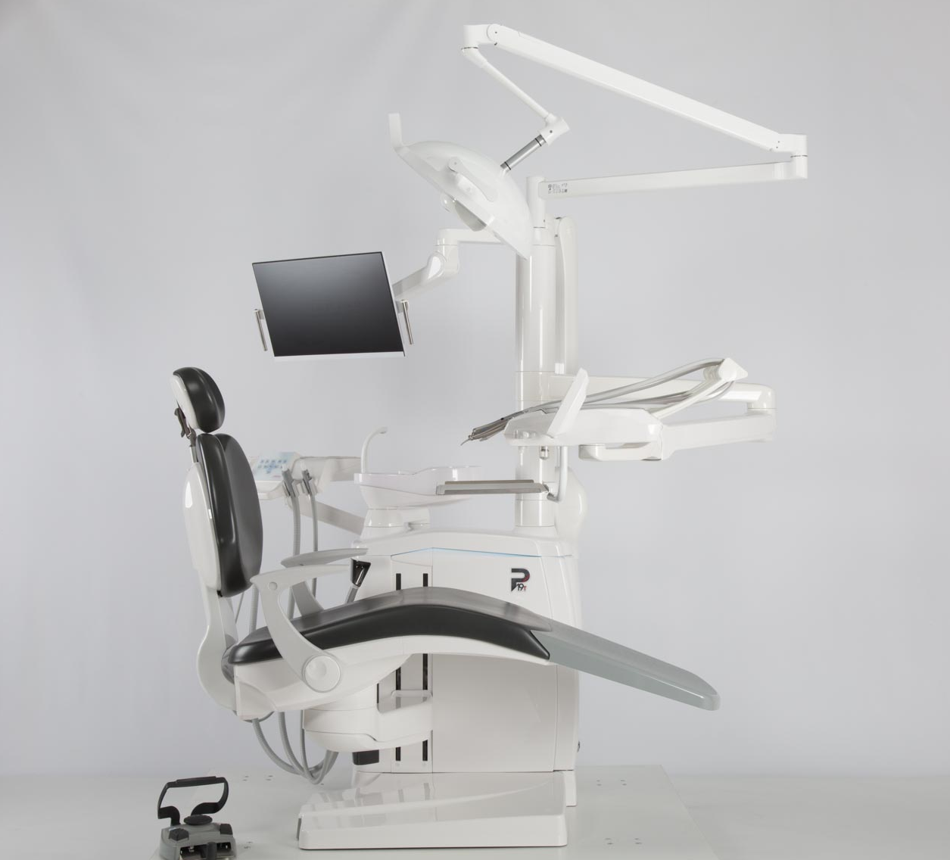
КРЕСЛО
- Напольный гидроблок с подвесным креслом пациента
не требует обязательной фиксации
- Благодаря отсутствию занимаемого креслом места на полу, полная доступность к рабочей зоне позволяет адаптироваться к любому режиму работы, как стоя, так и сидя, в одиночку или вдвоем, из положения «9» или «2» часов.
-Спинка бесшовная ( что обеспечивает наилучшую дезинфекцию) анатомическая STANDARD с поддержкой в области поясничной зоны ,
- УЛЬТРАШИРОКАЯ СПИНКА, анатомическая с поддержкой в области поясничной зоны из материала с эффектом памяти
Спинка кресла имеет возможность автоматической регулировки по высоте (запатентованная система) .
- Перемещение на 110 мм.(*optional )
- Подголовник движется в 2 направлениях , выполнен из нержавеющей стали
- грузоподъемность около 200 кг
- Съемная защитная оболочка под ногами
- Пластик для медицинского применения
- СИСТЕМА БЕЗОПАСНОСТИ - защита от повреждений при автоматическом опускании кресла.

Slide 5
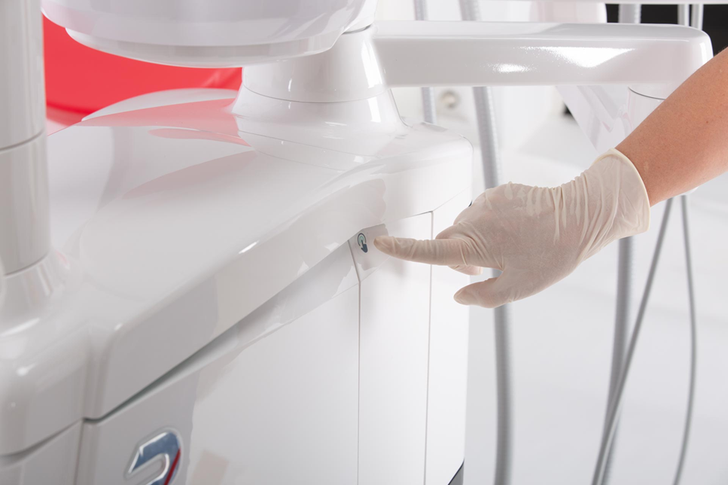
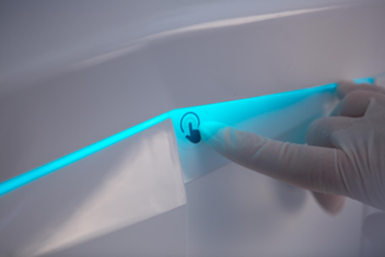
ГИДРОБЛОК
- Обновленный гидроблок стал ещё более функциональным. Для каждого отсека (система водного контура установки, электрической системы, систем аспирации и дезинфекции) предусмотрен отдельный доступ.
Его легко осмотреть не только техникам, но и стоматологам, так как внутреннее пространство стало более эргономичным и просторным.
АВТОМАТИЧЕСКОЕ ОТКРЫВАНИЕ ГИДРОБЛОКА : Крышка открывается при нажатии на сенсорную кнопку

Slide 6
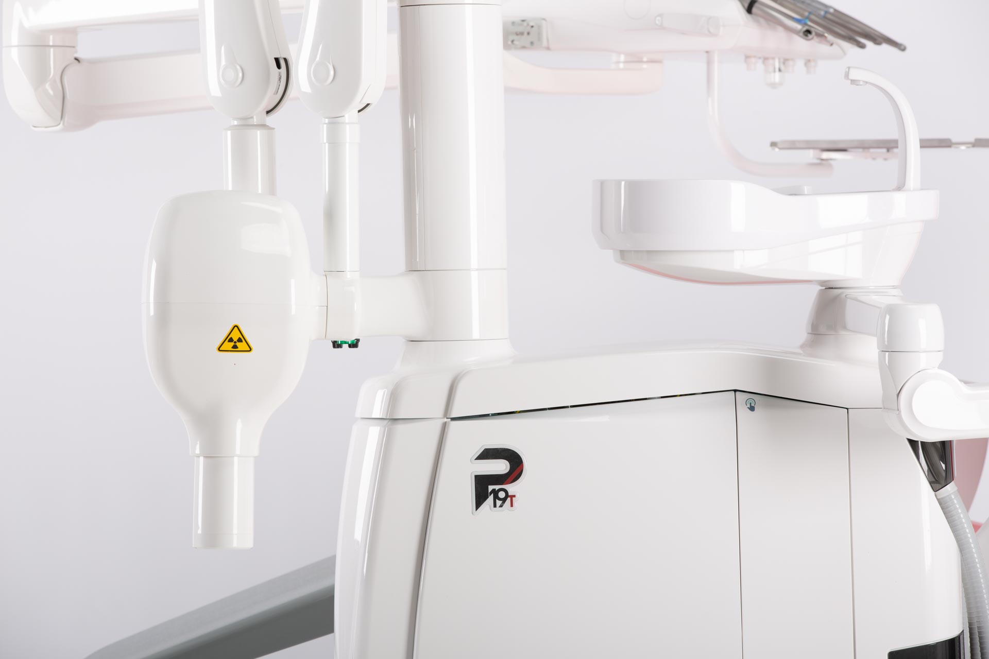
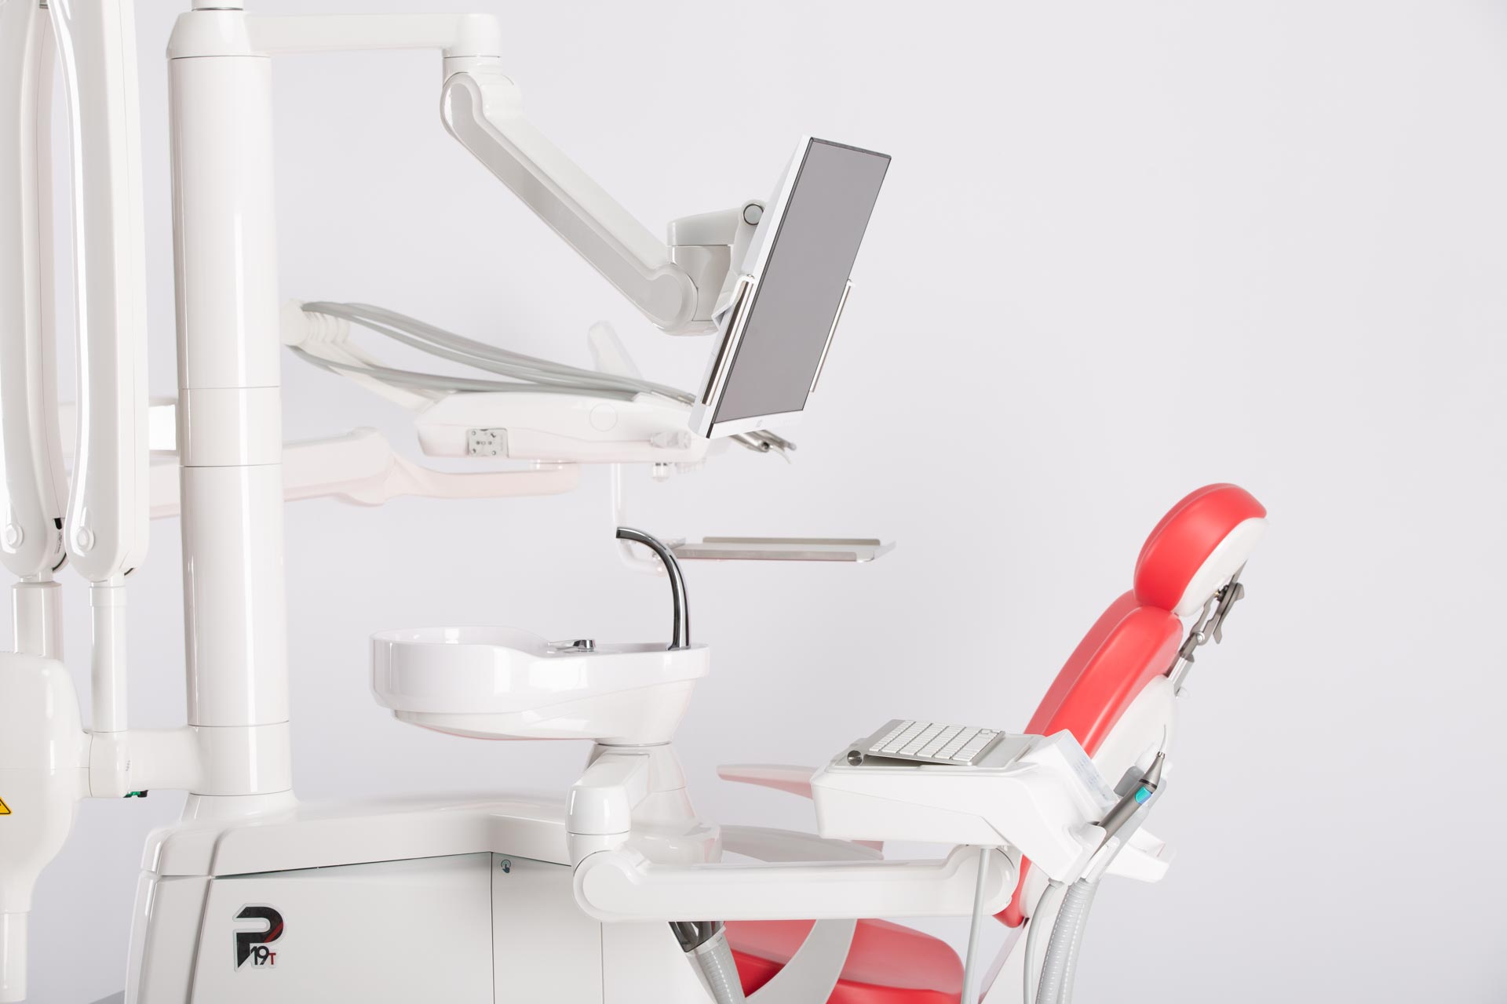
ГИДРОБЛОК
-Передовая технологическая система, позволяющая установить микроскоп или рентгеновский аппарат с беспроводным карманным пультом управления на стоматологическом кресле без необходимости установки дополнительных точек крепления
- 5 осевой держатель для монитора , что позволяет оптимально разместить монитор удобно для работы или обзора пациента.

Slide 7
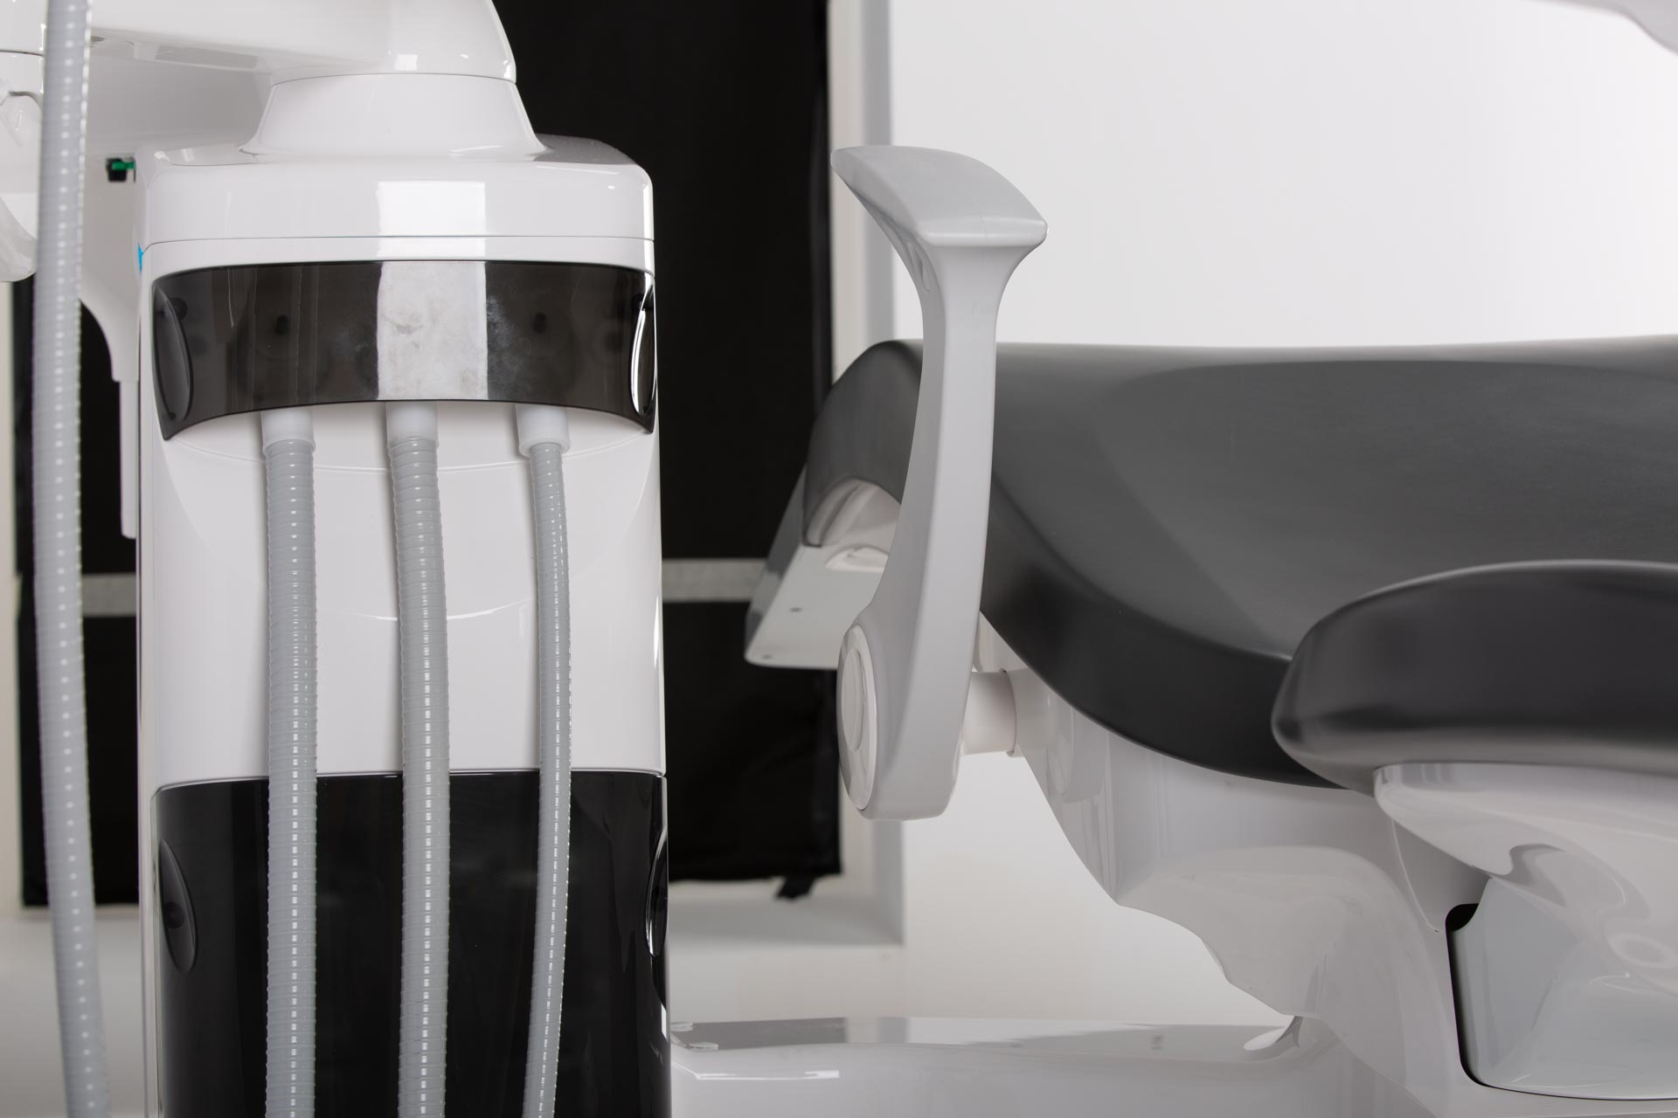
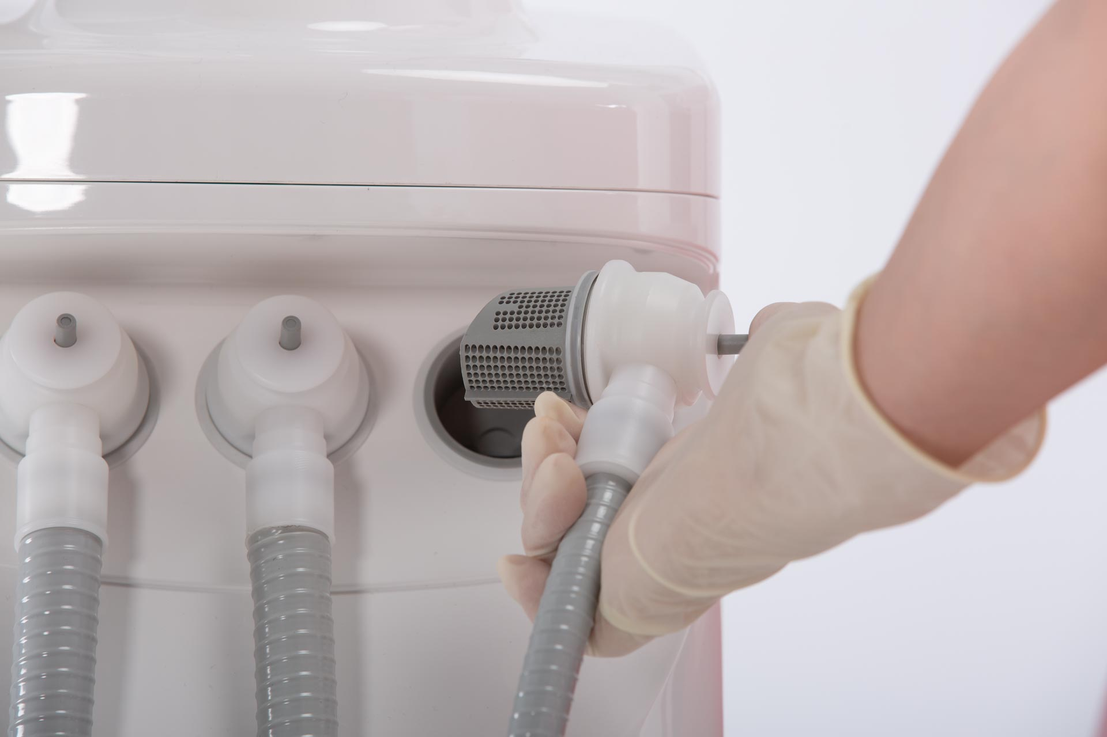
ГИДРОБЛОК
ТРЕТИЙ АСПИРАЦИОННЫЙ ШЛАНГ
- Абсолютная новинка для стоматологических установок — третий аспирационный шланг для принудительной аспирации паров седативных препаратов. Это очень полезное дополнение для тех, кто проводит хирургические процедуры под наркозом
- Аспирационные шланги разделены между собой, и каждый имеет свой собственный фильтр. Защитная оболочка съемная , крепится на магнитах. .

Slide 8
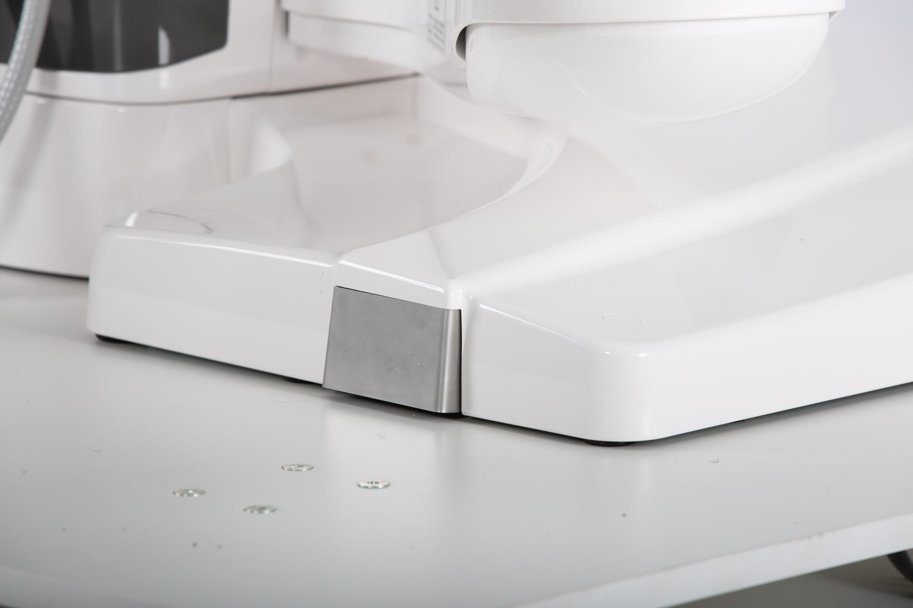
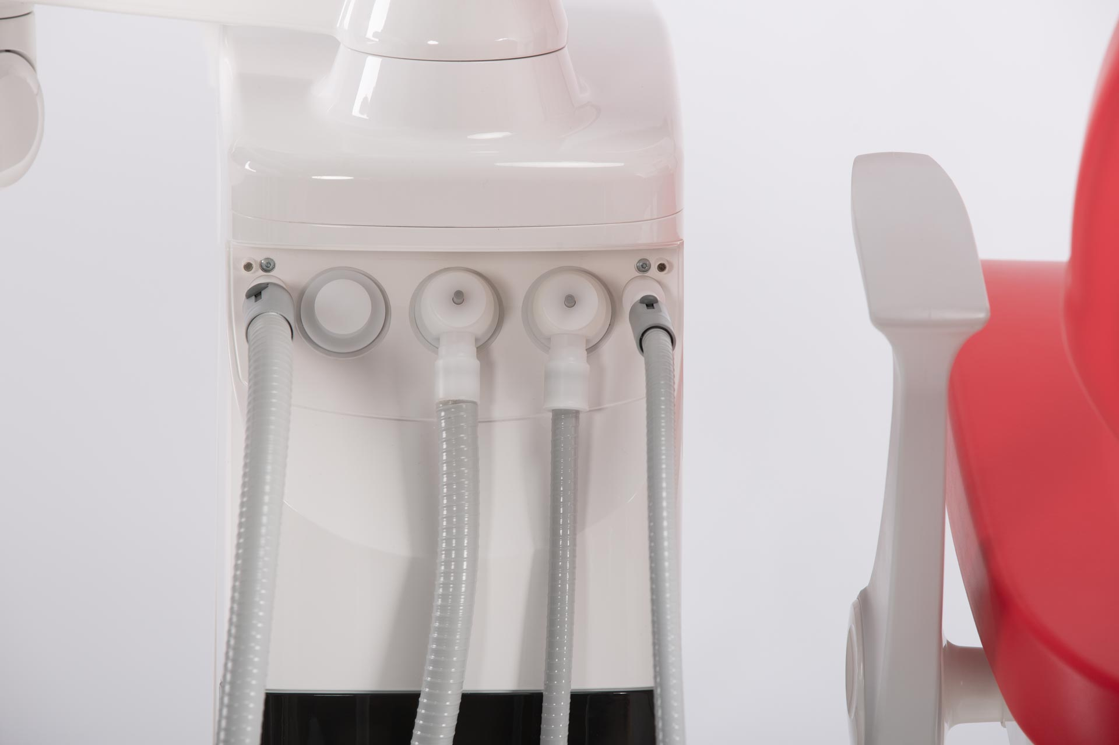
ГИДРОБЛОК
ОСТАНОВКА АСПИРАЦИИ
- Устройство оснащено специальным переключателем для остановки системы аспирации. Это ножной переключатель, расположенный под креслом пациента, который легко найти и очень удобен во время работы стоматолога.
ДЕЗИНФЕКЦИЯ ШЛАНГОВ АСПИРАЦИИ
- Встроенная система на корпусе гидроблока , которая позволяет легко дезинфицировать аспирационные шланги непосредственно на установке , без необходимости делать это вручную.

Slide 9
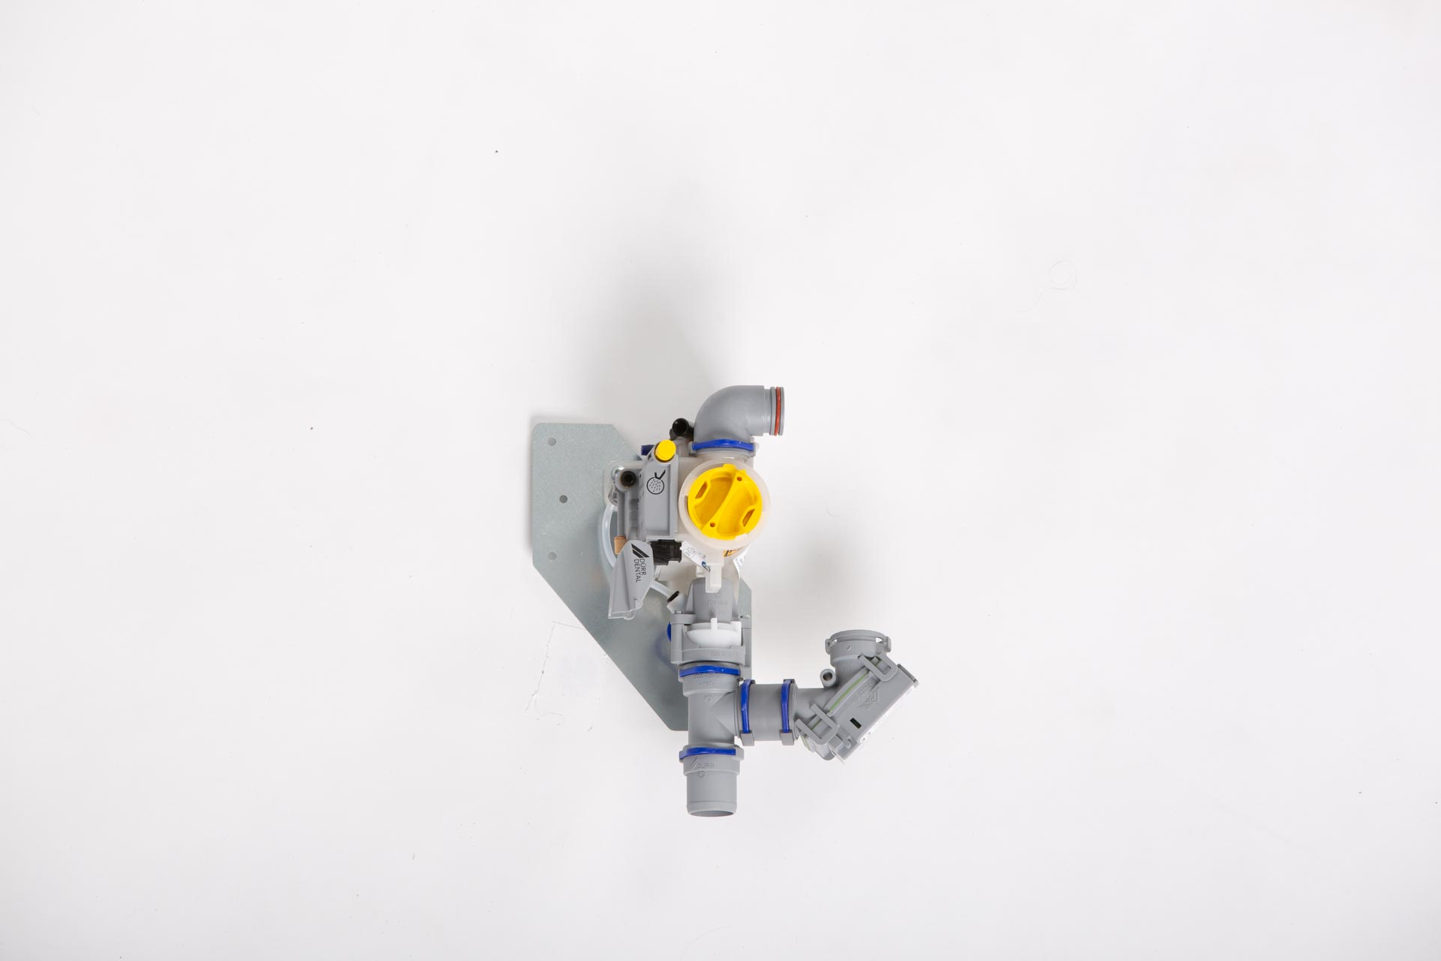
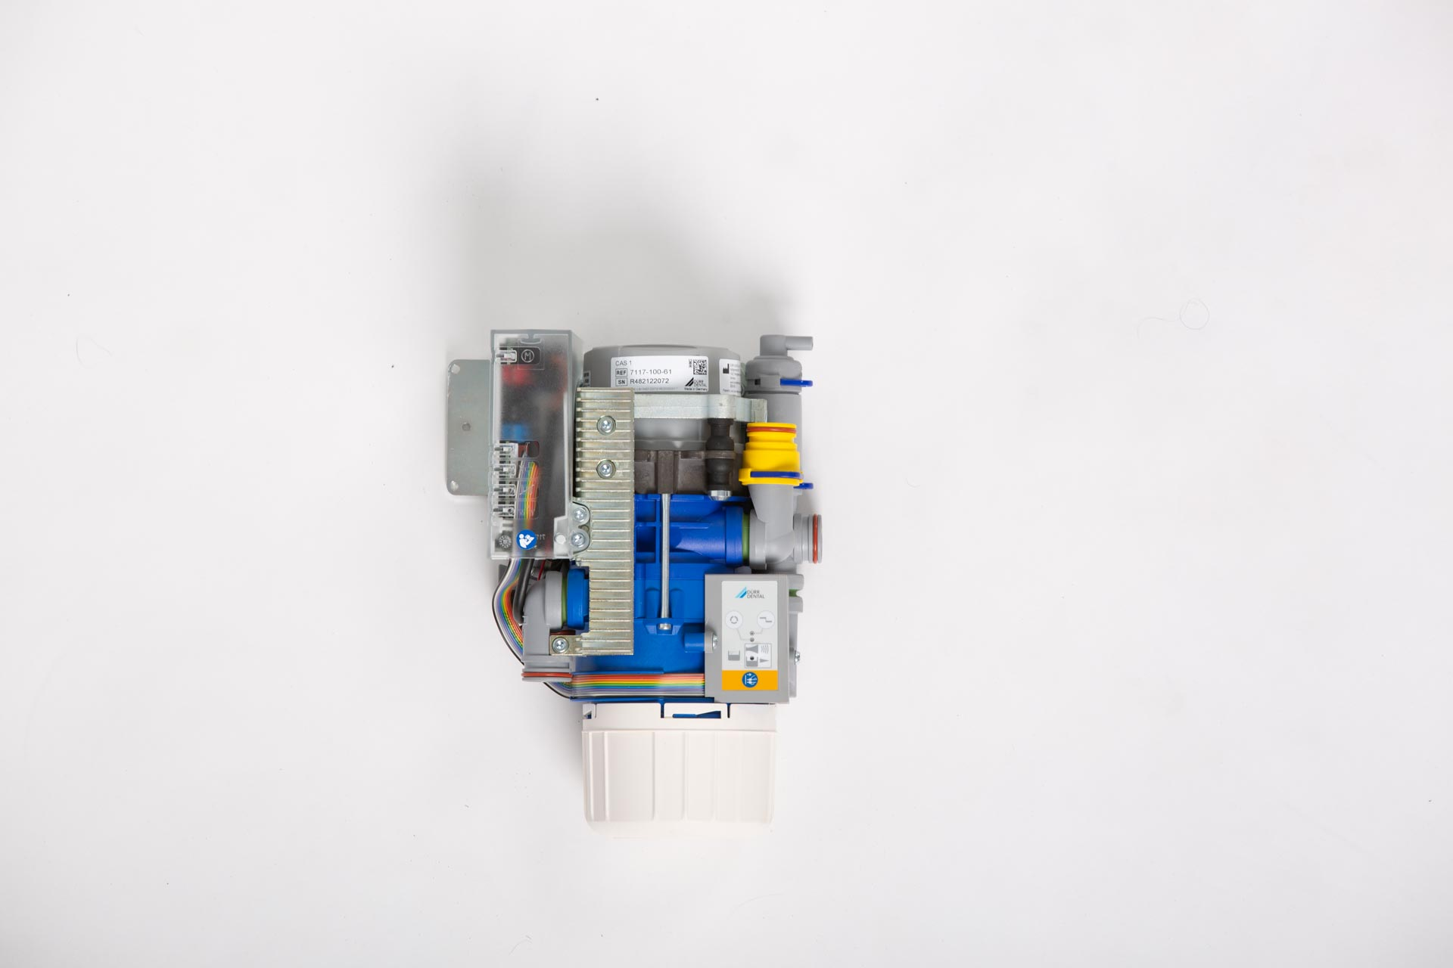
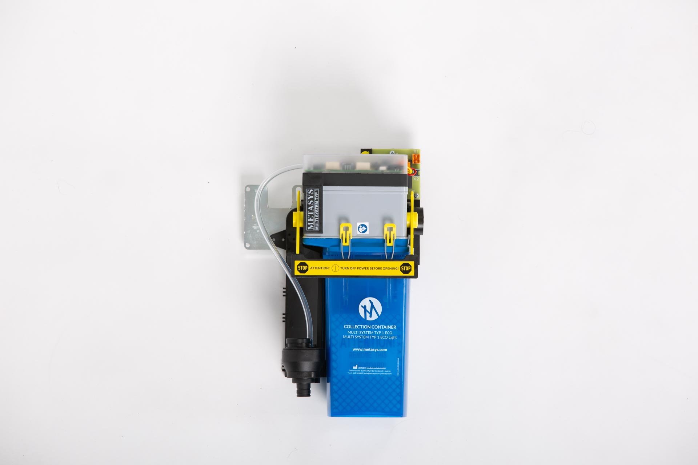
ГИДРОБЛОК
- УСТАНОВКА В БАЗОВОЙ КОМПЛЕКТАЦИИ ПРЕДНАЗНАЧЕНА ДЛЯ ВЛАЖНОЙ СИСТЕМЫ АСПИРАЦИИ.
При необходимости можно укомплектовать аспиратором для воздушной системы аспирации компании METASYS или DURR

Slide 10
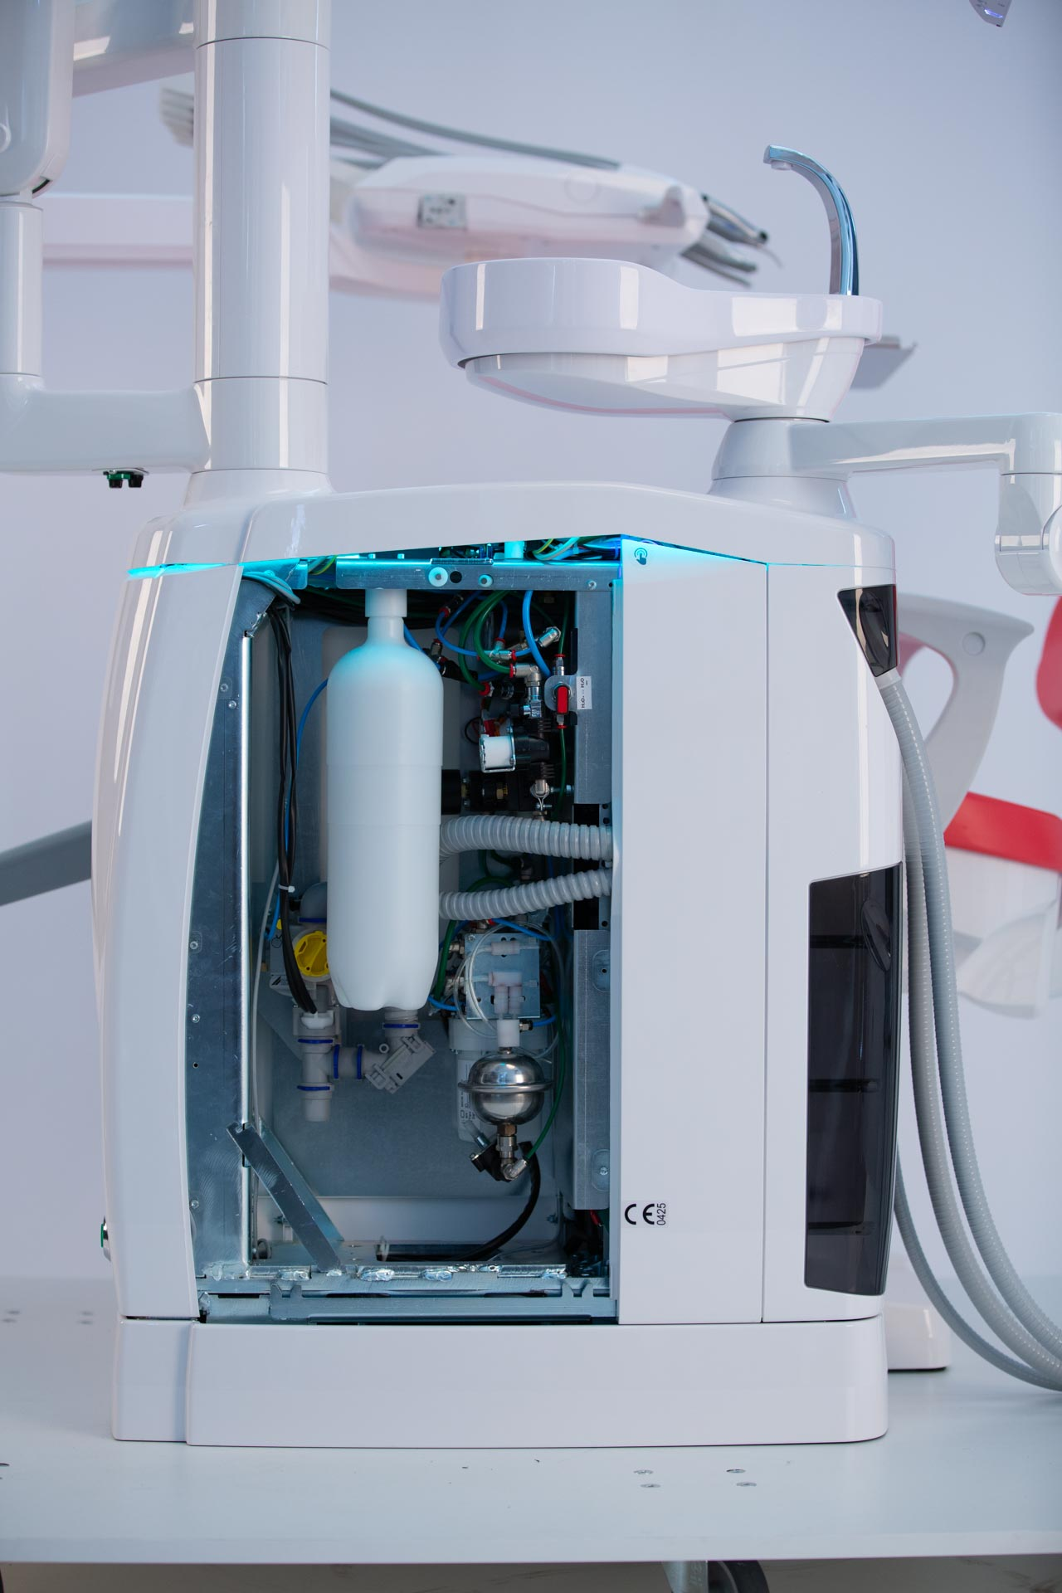
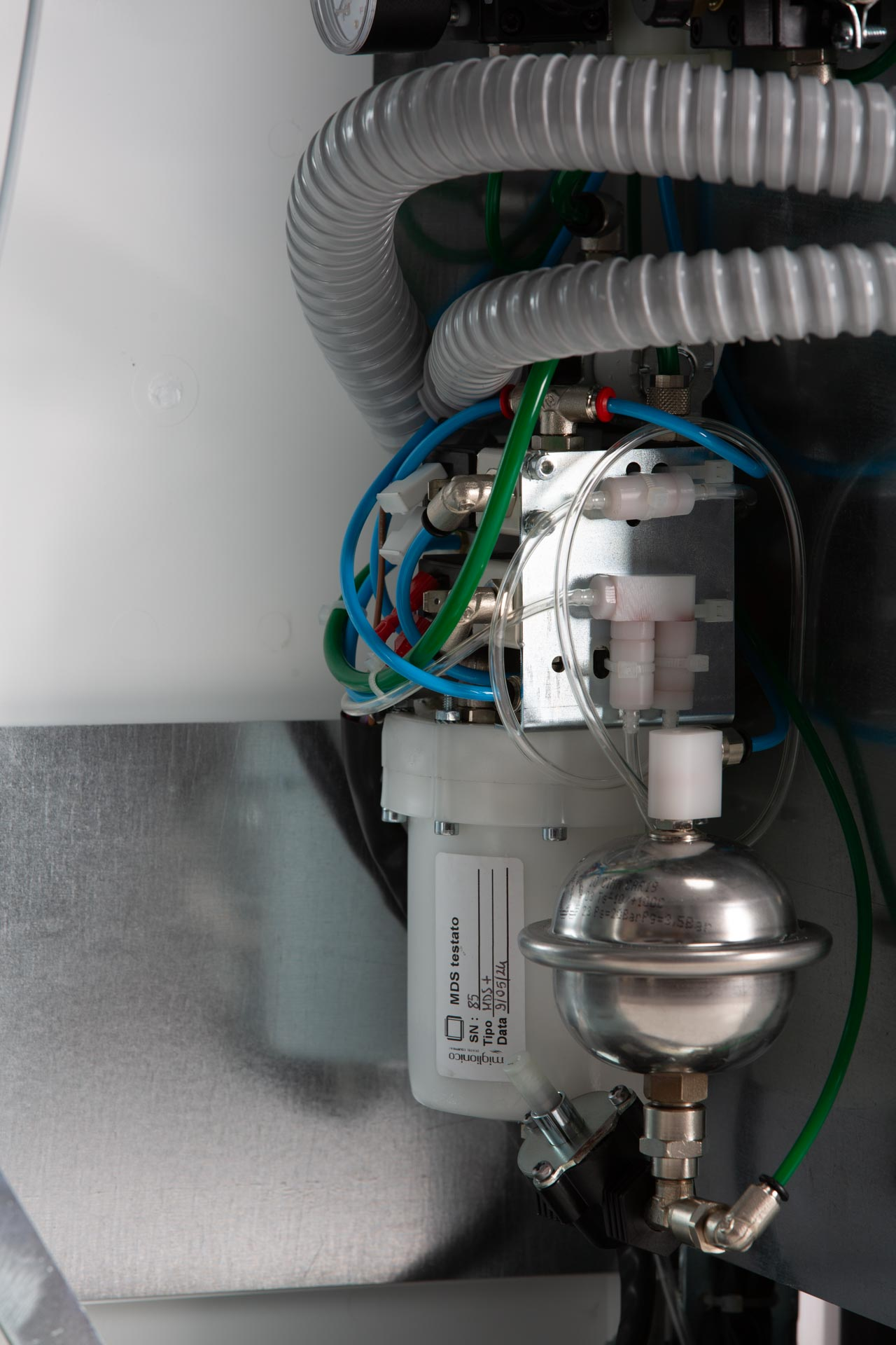
ГИДРОБЛОК
- СИСТЕМА ДЕЗИНФЕКЦИИ
- Система водного контура установки может работать как от автономной подачи воды при помощи 2-литровой бутылки, так и напрямую подключаться к водопроводной воде: в этом случае при необходимости можно подключить систему дезинфекции: все процедуры по дезинфекции просты, быстры и эффективны. (*optional ) .
- Система интенсивной дезинфекции - на базе стандартной системы дезинфекции , продура представляет из себя 2 цикла и более высокая концентрация дез. Средства(*optional ).

Slide 11
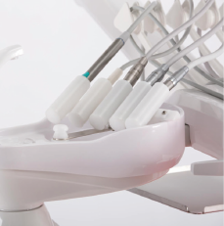
ГИДРОБЛОК
- СИСТЕМА ДЕЗИНФЕКЦИИ
- Система водного контура установки может работать как от автономной подачи воды при помощи 2-литровой бутылки, так и напрямую подключаться к водопроводной воде: в этом случае при необходимости можно подключить систему дезинфекции: все процедуры по дезинфекции просты, быстры и эффективны. (*optional ) .
- Система интенсивной дезинфекции - на базе стандартной системы дезинфекции , продура представляет из себя 2 цикла и более высокая концентрация дез. Средства (*optional ).

Slide 12
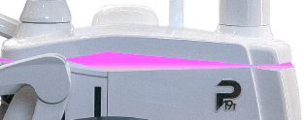
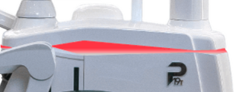
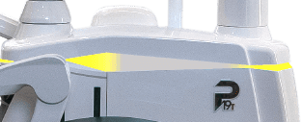
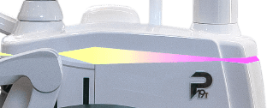
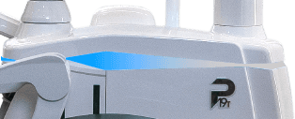
ГИДРОБЛОК
СВЕТОДИОДНАЯ СИСТЕМА КОММУНИКАЦИИ
Устройство оснащено встроенной светодиодной системой подсветки, которая улучшает дизайн и визуально сообщает стоматологу об активации и состоянии инструментов и встроенных функций установки .
Система поставляется с пультом управления, который создает расслабляющую атмосферу для пациента и позволяет интуитивно взаимодействовать с функциями стоматологической установки.

Slide 13
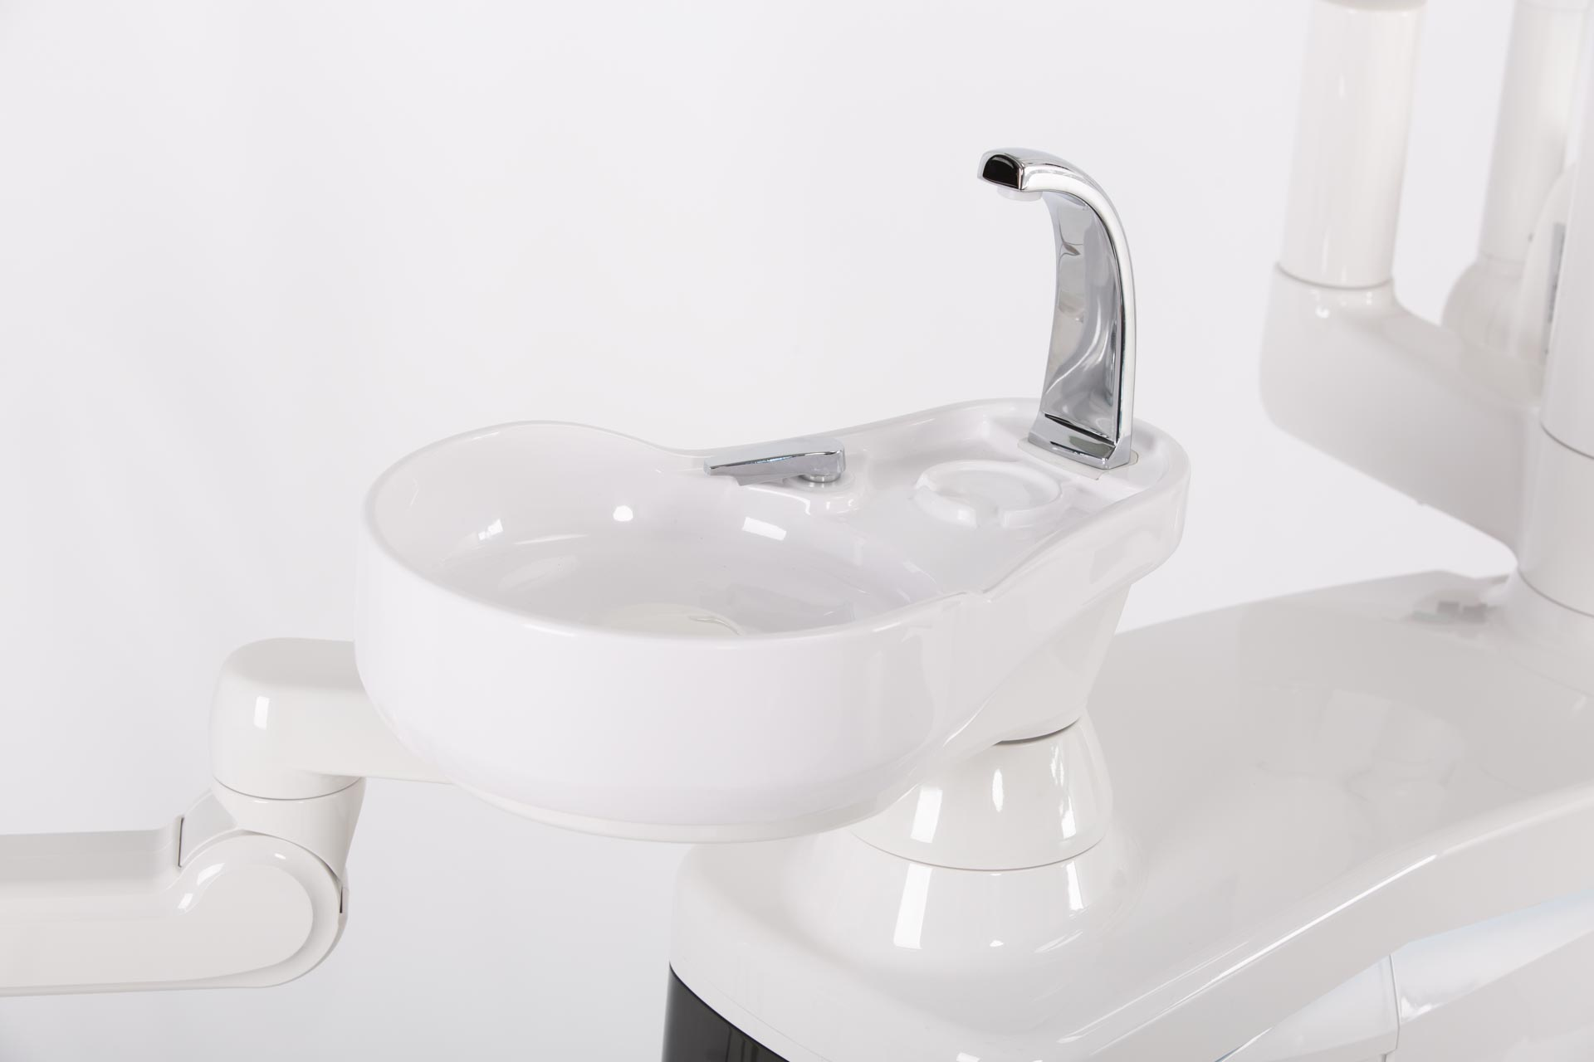
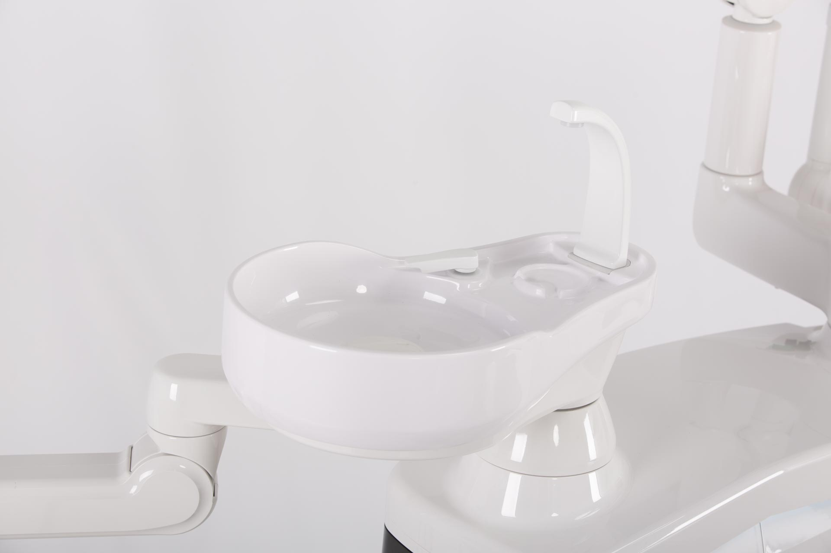
ПЛЕВАТЕЛЬНИЦА
- Плевательница имеет широкий диапазон действий , поворотная на 270 градусов, съемная, выполнена из специального материала, который является лучшим решением , по сранению с керамикой (керамика пористая, она не идеальна, мнообразие по форме, размерности).
- Плевательница покрыта специальным слоем гелькоута, защищающим чашу от коррозии, износа и повреждений, вызванных воздействием таких факторов, как солнце, соль и вода. Гелькоут также играет важную роль в эстетике. Его можно красить и полировать, что придает ему красивый и долговечный вид. Кроме того, гелькоут облегчает чистку и уход за плевательницей, позволяя легко удалять грязь, пятна и царапины.
- Водные ирригаторы могут быть окрашены (optional ) или изготовлены из латуни(standard)

Slide 14
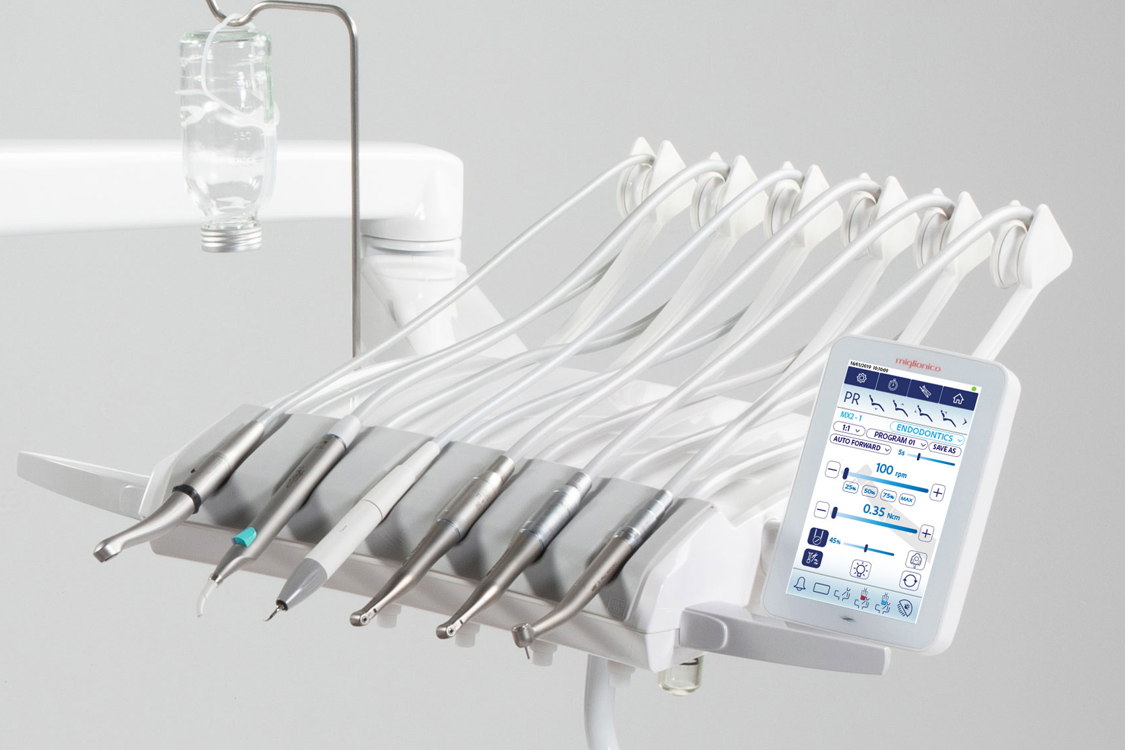
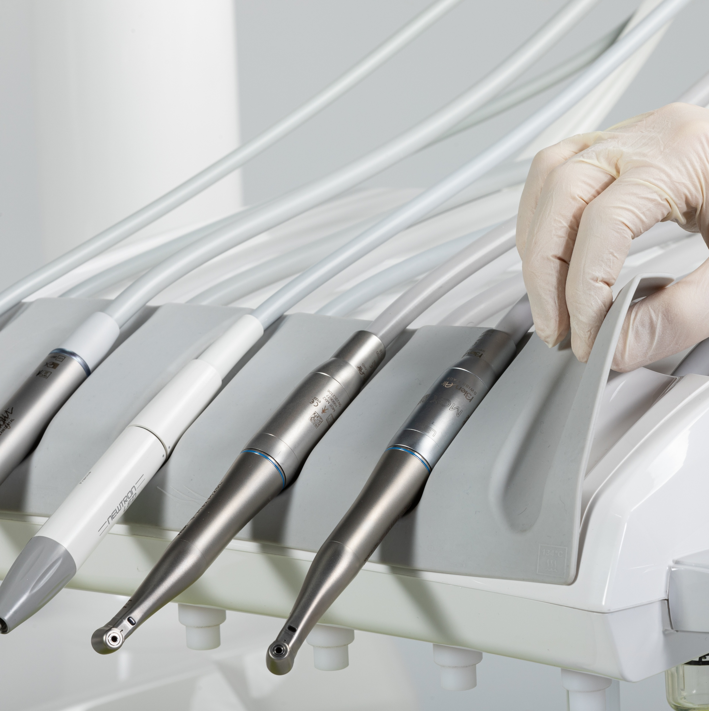
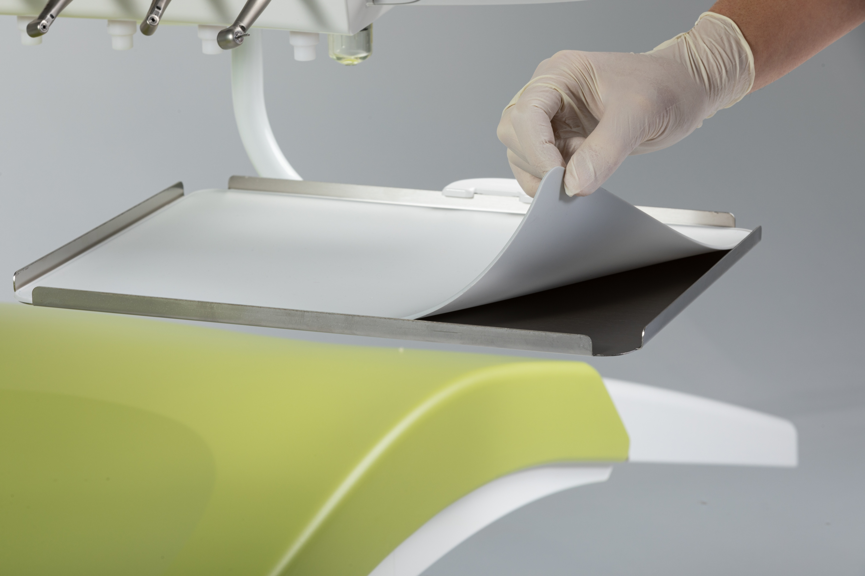
ПАНЕЛЬ ВРАЧА
ПАНЕЛЬ ВРАЧА
- Диапазон вертикального перемещения плеча панели врача составляет 600 мм; без фиксаторов , регулируется с помощью пружины.
- Шланги подачи инструментов верхней подачи - около 1м от панели врача , не имеют обратной тяги , не имеют фиксаторов , движение сбалансированное
- Инструменты автоматически возвращаются в исходное положение благодаря запатентованной технологии механического выравнивания , не только вперед , но и даже в стороны
- Сенсорная панель инструментов
- 6 инструментов на блоке врача и возможность оснащения рабочей зоны дополнительным лотком для инструментов
- Специальный автоклавируемый силиконовый коврик полностью покрывает панель врача
- Съемные и автоклавируемые ручки на панели врача и светильнике Faro.
.
.
600mm

Slide 15





ПАНЕЛЬ ВРАЧА
- Конструкция панели врача может менять свое положение во всех направлениях, подстраиваясь под комфорт и эргономику работы врача-стоматолога, имеет систему, позволяющую перемещать и фиксировать панель врача , которая в свою очередь, также может быть отрегулирована.
Miglionico предлагает комплексные решения в сотрудничестве с ведущими производителями в области эндодонтии, хирургии и имплантологии, такими как Bien Air и Morita, а также аксессуары от ведущих производителей, таких как Satelec, EMS, Luzzanni, Faro, Durr и Metasys.

Slide 16
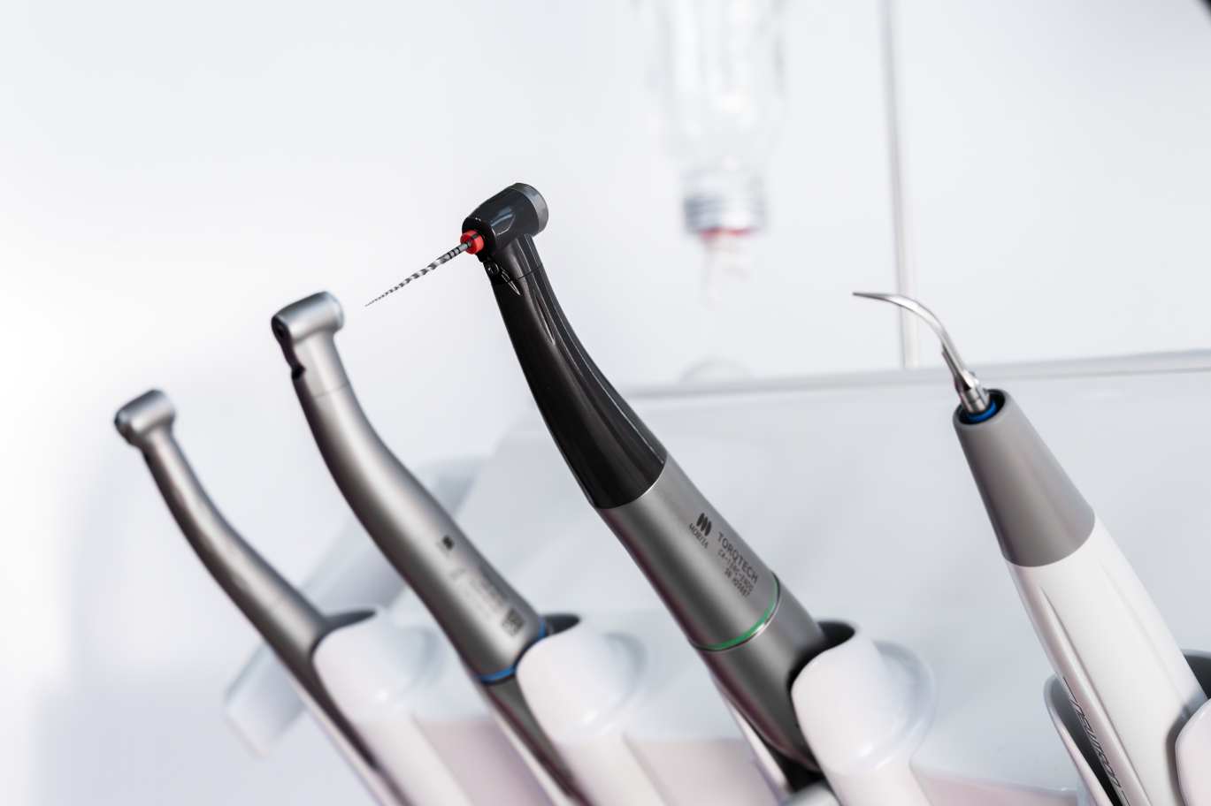
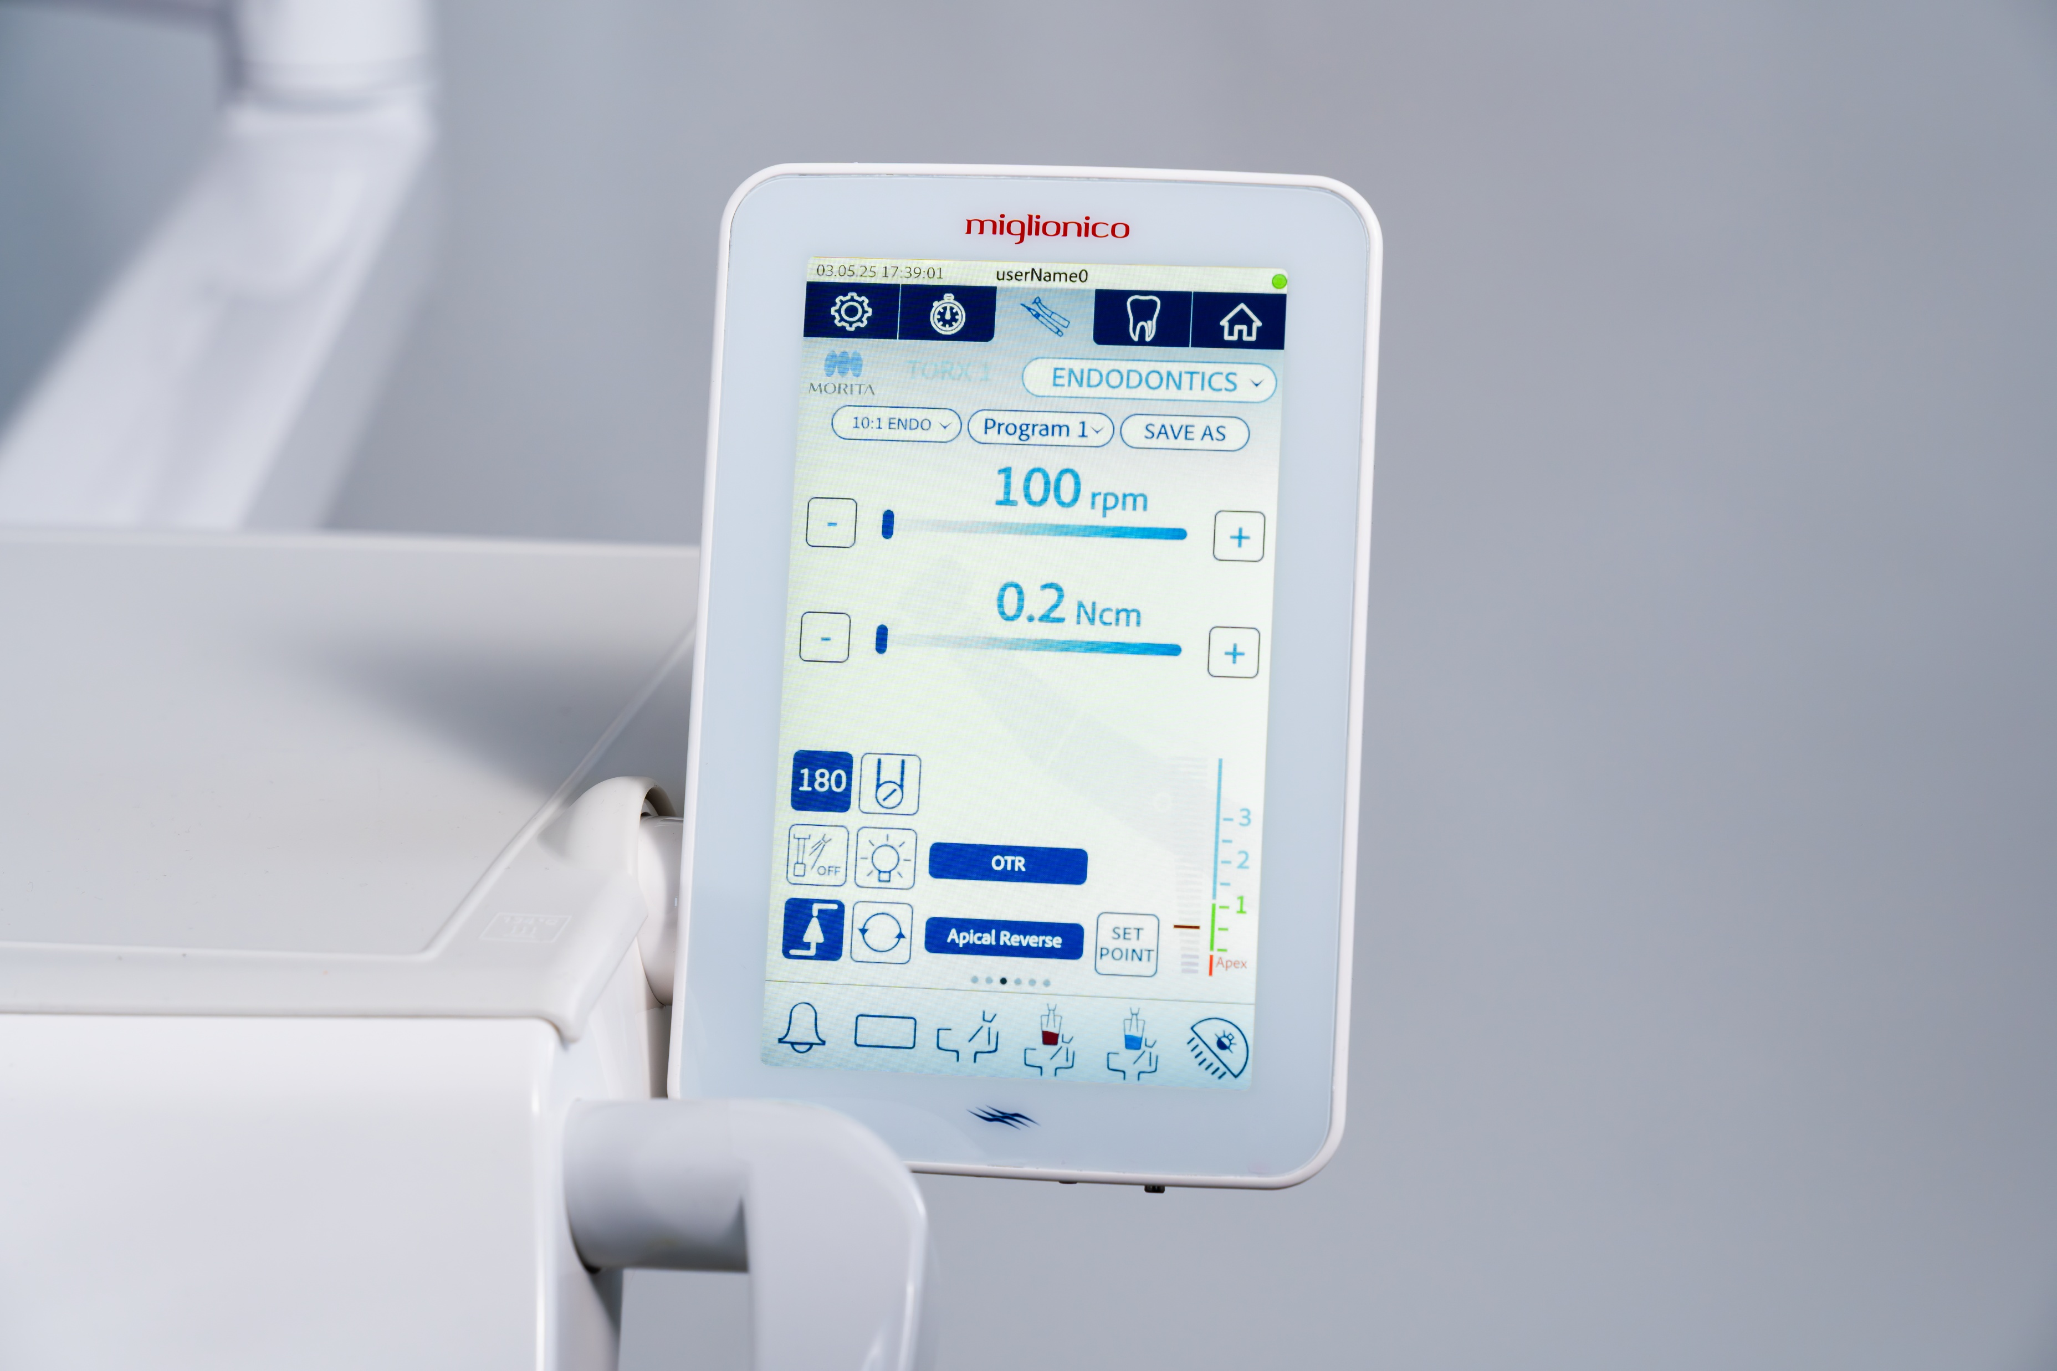
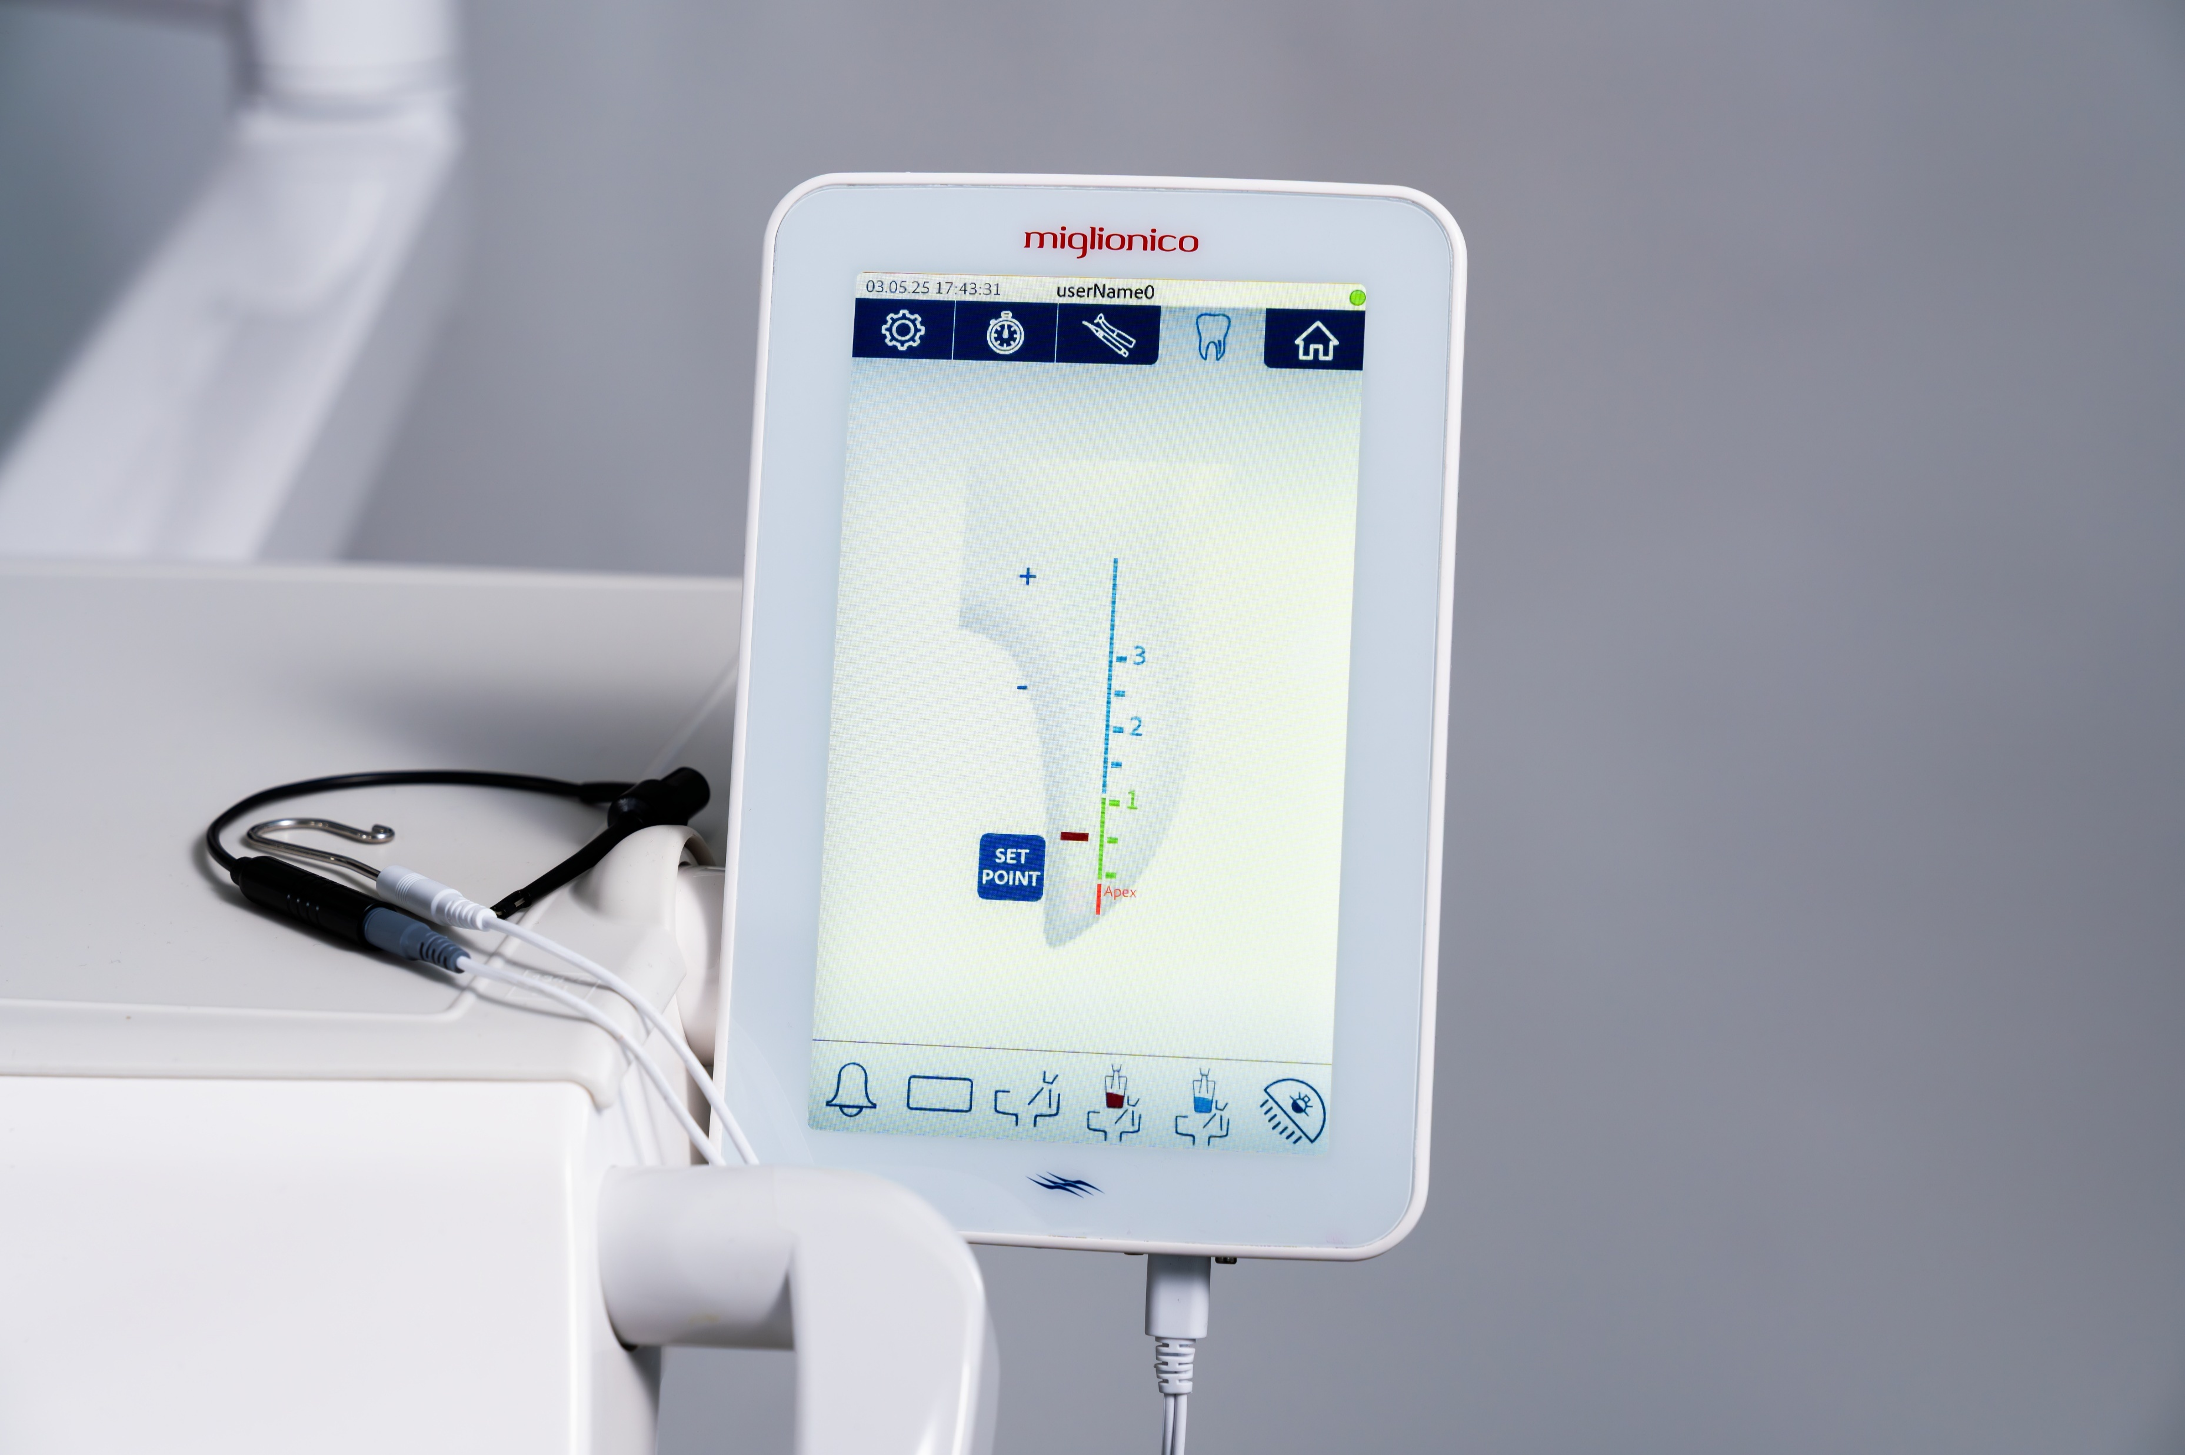
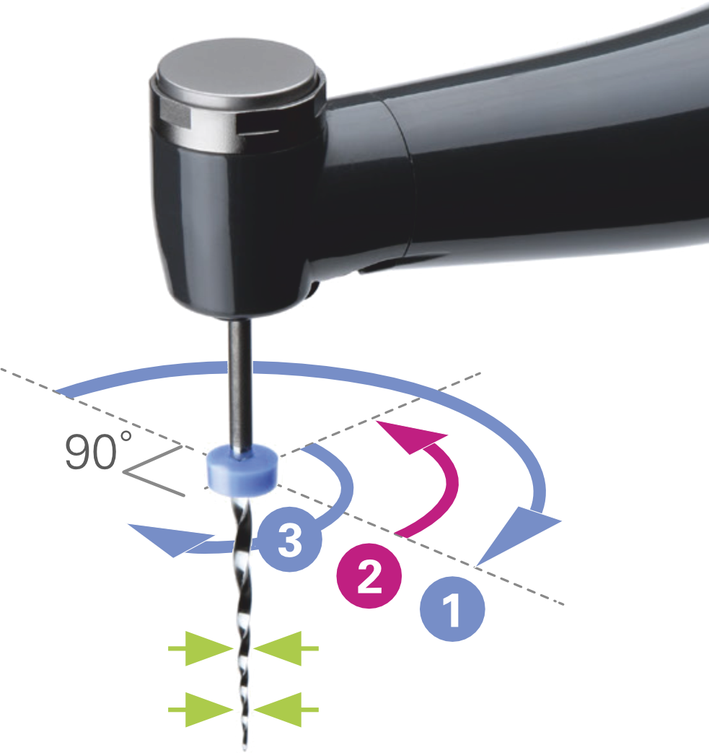
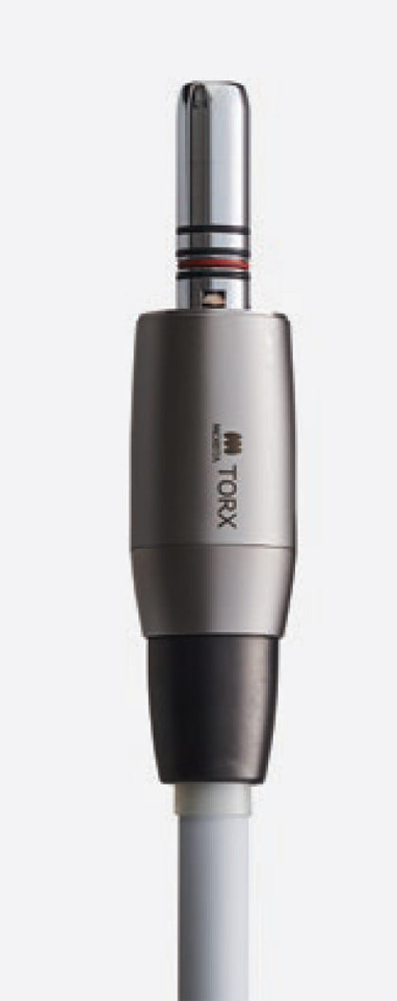
ПАНЕЛЬ ВРАЧА
ЭНДОПАКЕТ MORITA .НОВОЕ НАПРАВЛЕНИЕ В ЭНДОДОНТИИ .
(OPTIONAL)
что входит : оригинальная плата и мотор Морита , апекслокатор , наконечник 10:1, функция ОTR.
РЕВЕРС КРУТЯЩЕГО МОМЕНТА: Файл останавливается и поворачивается в обратном направлении, когда достигает величины заданной рабочей длины. Этот режим можно использовать в паре со следующими функциями апекслокатора:
- Apical reverse: файл автоматически поворачивается в обратном направлении, при достижении заданной длины канала.
- Apical stop: двигатель автоматически останавливается при достижении заданной контрольной точки.
OTR: был разработан компанией Morita специально для обеспечения безопасной и эффективной подготовки канала при минимальном риске заедания и поломки файла. Эта функция позволяет пользователю настраивать как величину крутящего момента, так и угол поворота файла. Кроме того, функция OTR может легко интегрироваться как с функцией апикальной остановки, так и с функцией апикального реверса.

Slide 17
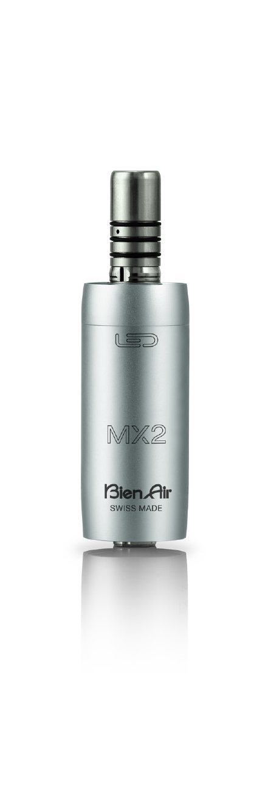
ПАНЕЛЬ ВРАЧА
ХИРУРГИЧЕСКИЙ ПАКЕТ (ДОП. ОПЦИЯ) содержит все инструменты, необходимые для безопасной и точной работы:
- хирургический микромотор Bien Air MX2 со специальной программой для установки, настройки и контроля параметров, необходимых для восстановительных вмешательств, эндодонтии и хирургии.
- MX2 имеет регулируемый крутящий момент от 0,3 Нсм до более 70 Нсм в зависимости от выбранного наконечника.
- Перистальтический насос для наружного орошения с регулировкой потока во время операции.
- РЕЦИПРОКТНЫЙ РЕЖИМ (ОПЦИЯ) на Bien Air MX2.(optional )
- Штекерное соединение для наружного орошения скалера с физиодиспенсера (перист. насос)

Slide 18
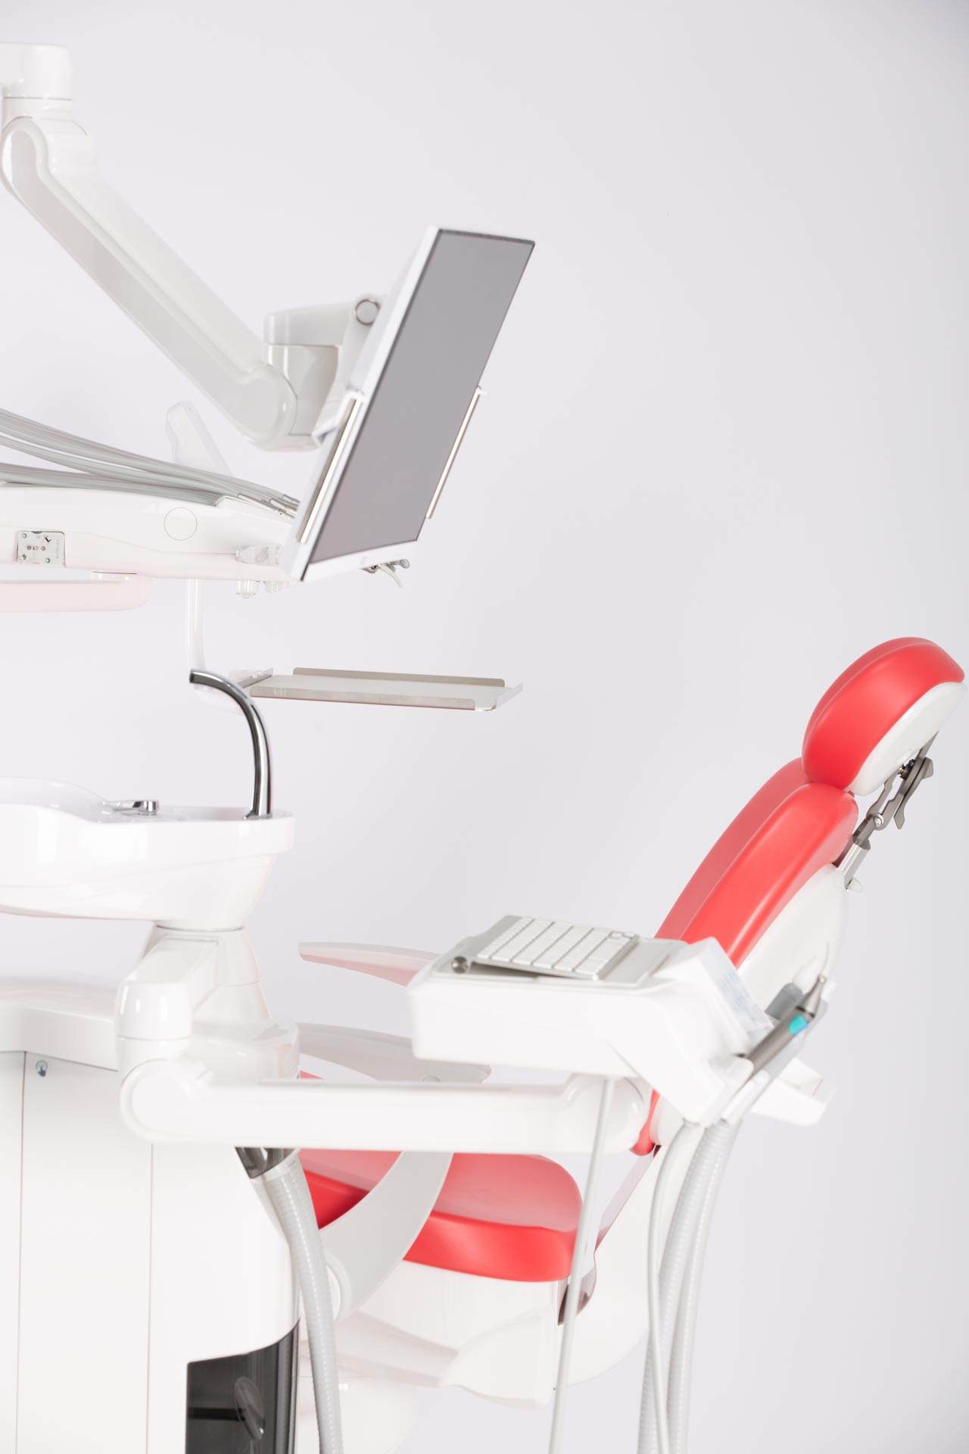
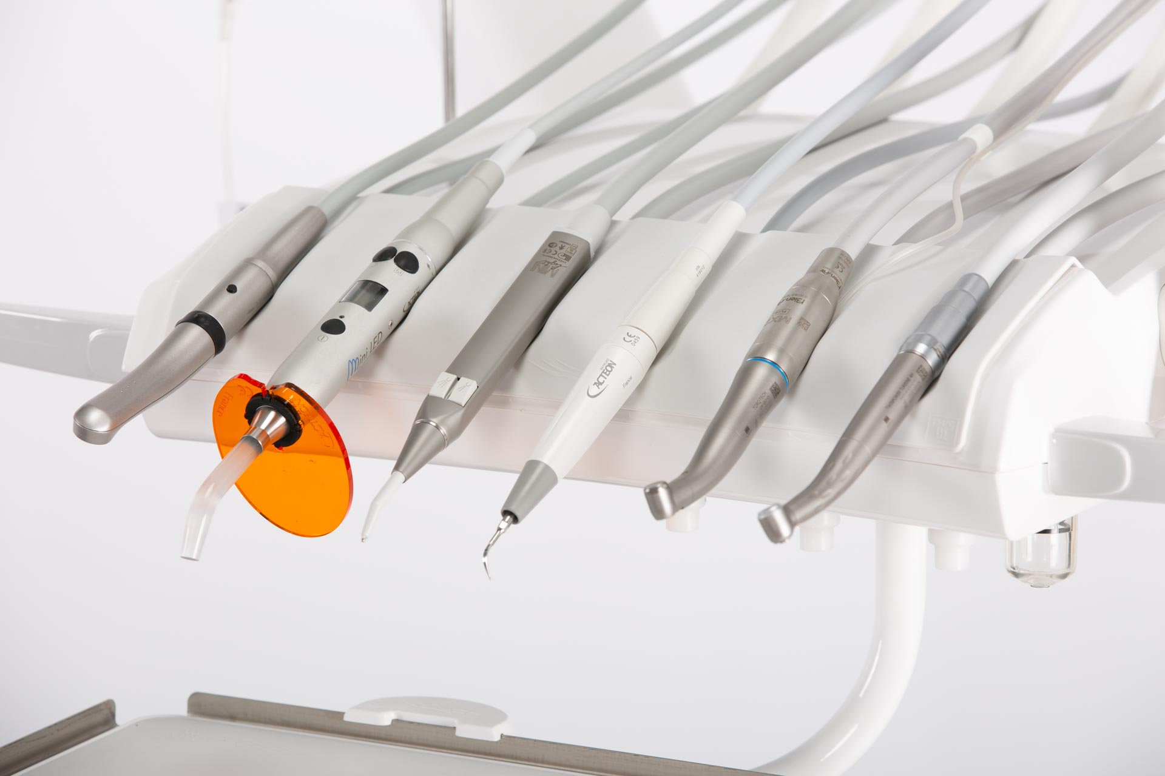
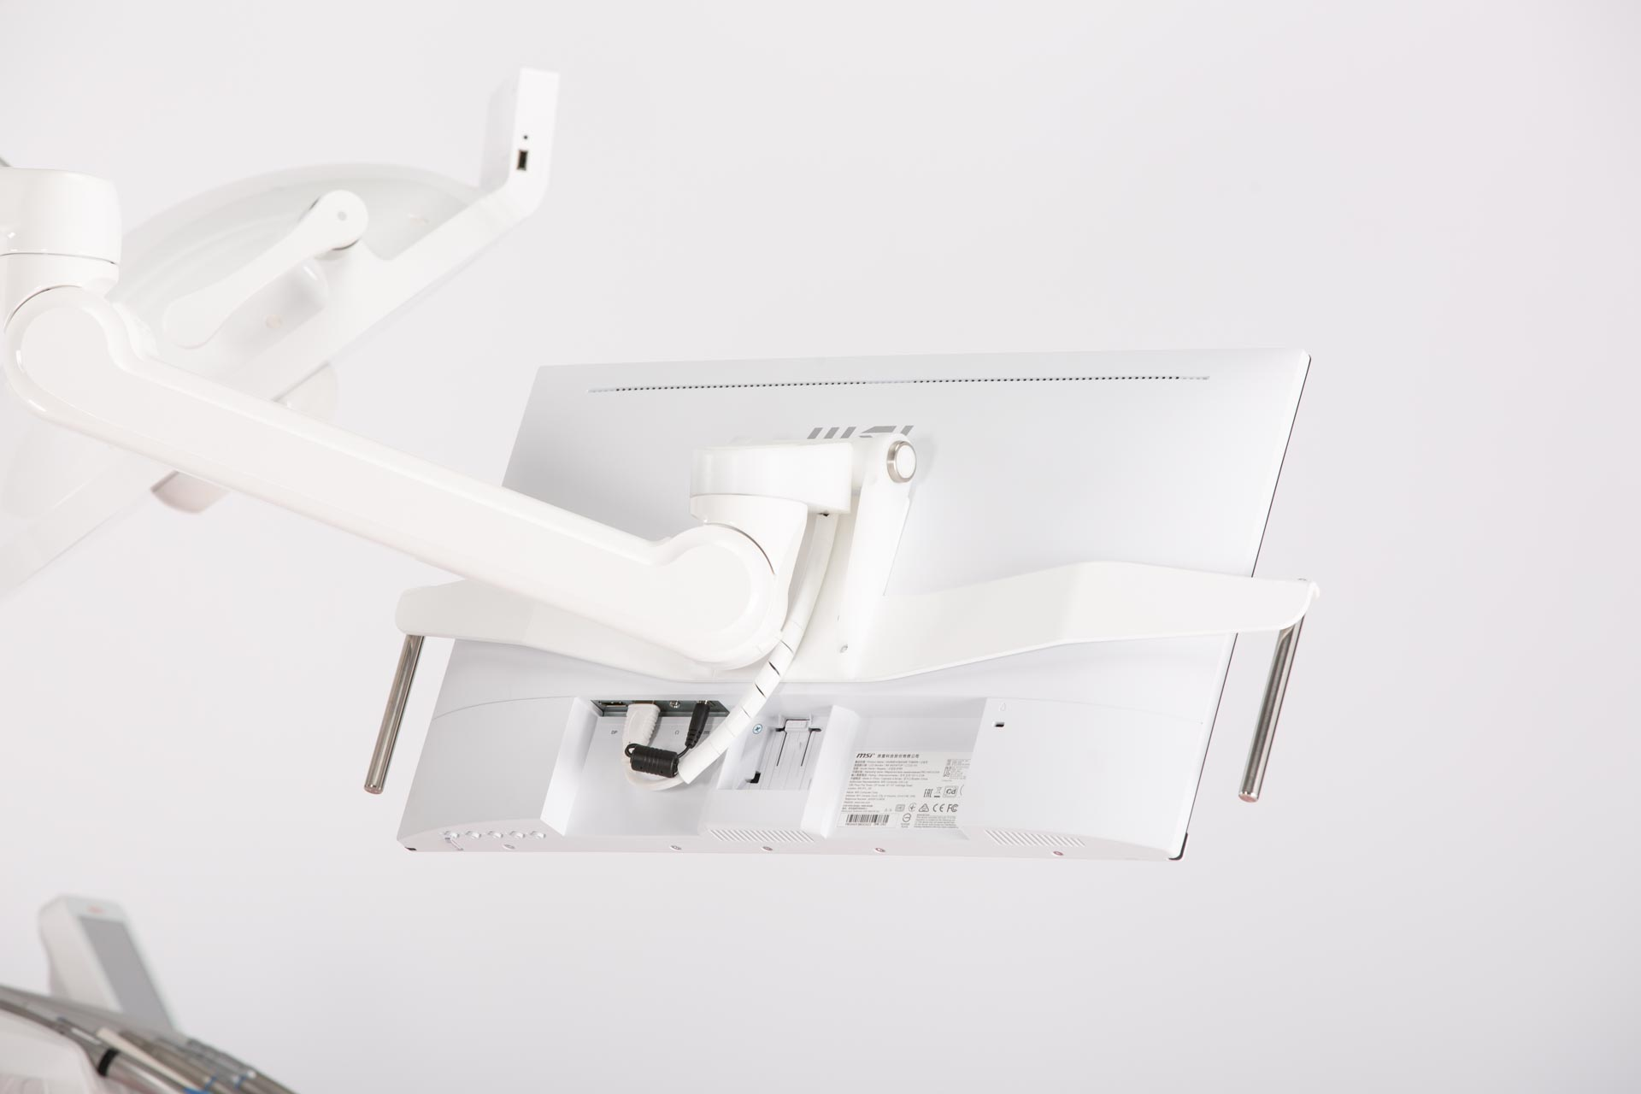
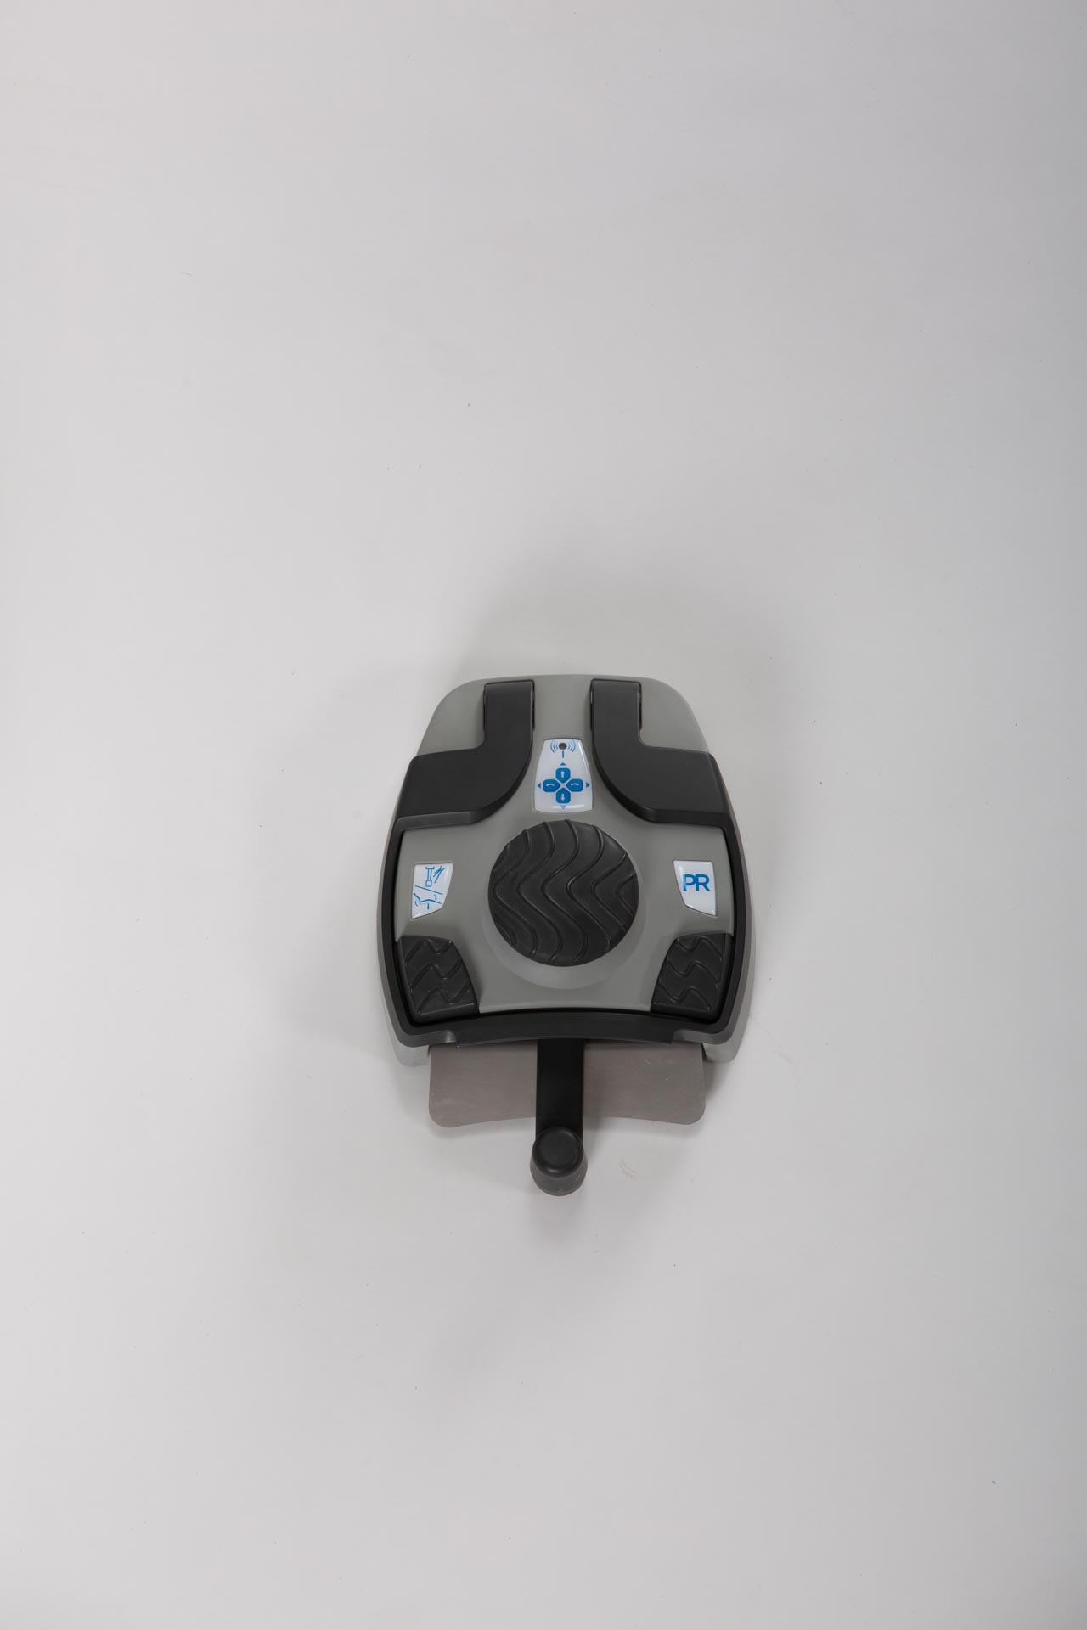
СИСТЕМА ВИЗУАЛИЗАЦИИ
СИСТЕМА ВИЗУАЛИЗАЦИИ :
цифровая внутриротовая камера MI-CAM (с функциями зума, макросъемки, полной автофокусировки и ручной фокусировки), полностью изготовленная из алюминия и стекла для защиты оптического датчика, является модулем, входящим в состав панели стоматолога и находящимся в пределах легкой досягаемости.
Программное обеспечение IMAGE от Miglionico, которое взаимодействует с камерой, позволяет стоматологу управлять функциями камеры с помощью ножного управления для съемки/сохранения фотографий, записи и просмотра видео, оставляя стоматологу свободные руки, что повышает точность и качество взаимодействия с пациентом. Кроме того, когда камера входит в состав FULL MEDIA PACK, она позволяет передавать изображения непосредственно на компьютер вашей клиники
можно просматривать изображения в 3 режимах: полноэкранное изображение, 4 или 6 изображений одновременно.

Slide 19
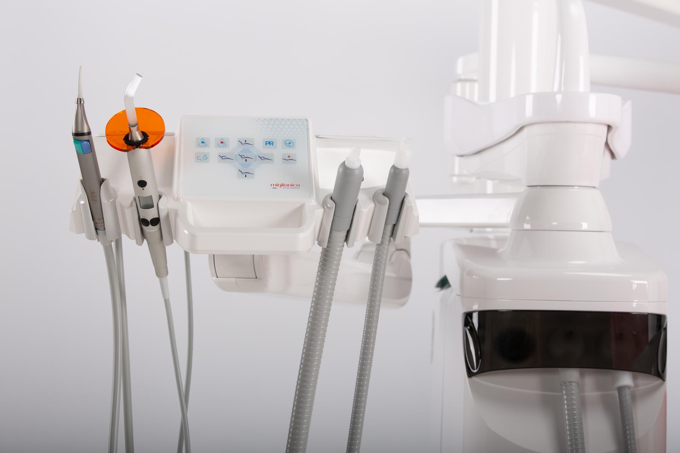
ПАНЕЛЬ АССИСТЕНТА
-Блок ассистента с шарнирным креплением на пантографическом рукаве - Сенсорная клавиатура управления , возможность управлять вмеми функциями кресла с панели ассистента, инскапсулированная в стекло, с фунцией блокировки экрана для сан.обработки.
- 2 аспирационных шланга с сенсорной активацией, без переключателей
- 2 места для дополнительного инструмента

Slide 20

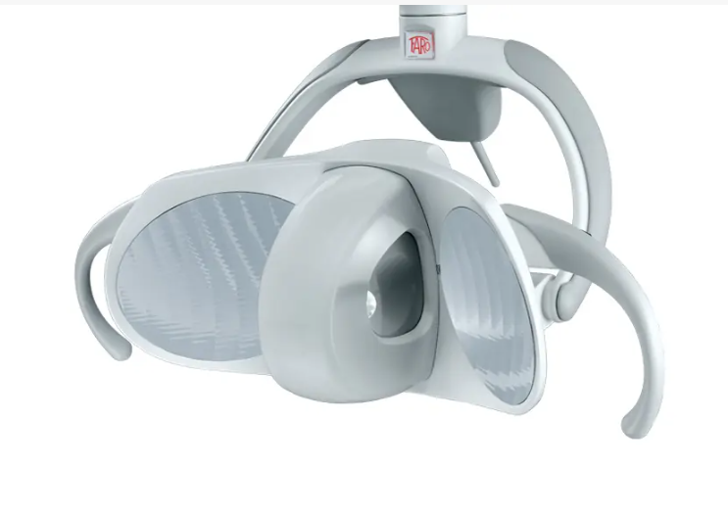
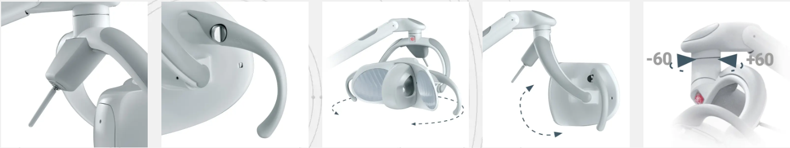
СВЕТИЛЬНИК ВРАЧА
СВЕТИЛЬНИК ВРАЧА
В базовой комплектации идет:
-FARO MAIA LED 45 000 lux.
ПРОГРЕССИВНАЯ РЕГУЛИРОВКА
Электронная система управления освещением, активируемая джойстиком, датчиком или стоматологической установкой
Срок службы которой составляет до 50 000 часов.
Автоматически сохраняет параметры освещения после выключения стоматологической установки и промывания.
Минимальный размер чистой тени : Ø 12 мм. Хирургический эффект стоматологического светильника MAIA создает эллипс размером всего 9 x 6 мм.
Вращение в двух и трех плоскостях (опционально).
Высокочеткое световое пятно
Исключает риск бликов, защищая глаза пациентов и медицинского персонала.
Эксклюзивная запатентованная оптическая конструкция FARO с отражённым светом исключает прямое воздействие двух светодиодных источников. 258 небольших отражающих граней каждого отражателя обеспечивают абсолютно равномерное освещение размером 170 x 95 мм.

Slide 21
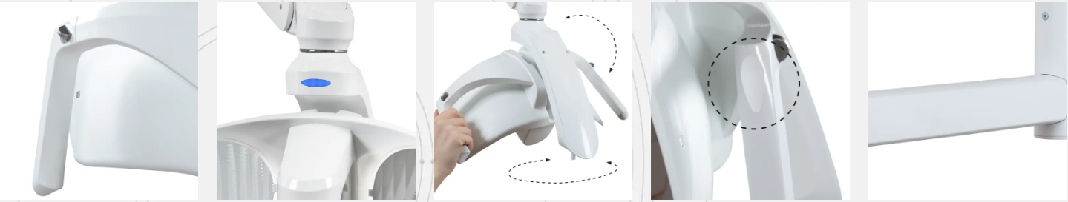
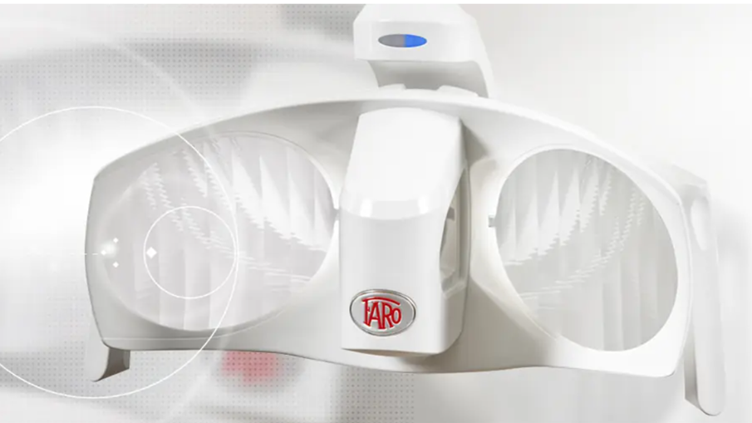
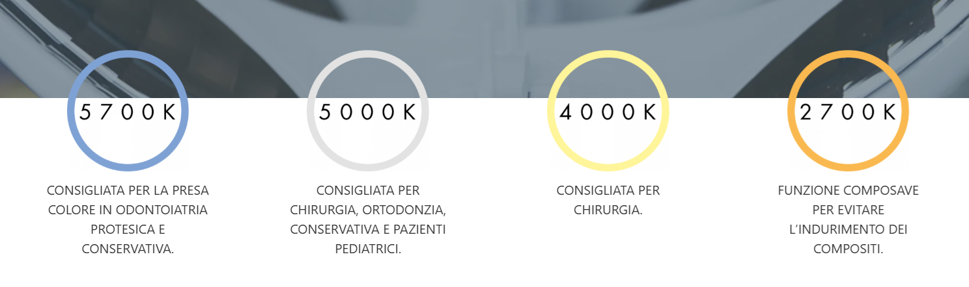

СВЕТИЛЬНИК ВРАЧА
СВЕТИЛЬНИК ВРАЧА
EVA (optional) открывает новую технологическую эру, предлагая высочайшие стандарты визуального комфорта и освещения как для медицинского персонала, так и для пациентов.
Индекс цветопередачи: > 95
EVA создает идеальный свет с идеальным балансом цвета и глубины. Он позволяет различать мельчайшие детали тканей, контуров и поверхностей в эллиптическом пятне, специально разработанном для полости рта.
Обеспечивает мгновенную визуальную индикацию уровня освещенности и цветовой температуры.
ОТРАЖЕННЫЙ СВЕТ
Эксклюзивная запатентованная оптическая конструкция с отраженным светом обеспечивает равномерное и четкое световое пятно, предотвращая ослепление пациентов.
ЦВЕТОВАЯ ТЕМПЕРАТУРА
Выберите идеальную цветовую температуру для вашей стоматологической практики: 5700K, 5000K, 4000K и 2700K. Функция Composave.
IDEAL FOR HIGH CONCENTRATION AND 3D PERCEPTION FOR TOOTH SHADES DETECTION, PROSTHETICS AND CONSERVATIVE
РЕКОМЕНДОВАНО ДЛЯ ХИРУРГИИ, ОРТОДОНТИИ, РЕСТАВРАЦИОННОЙ СТОМАТОЛОГИИ И ДЕТСКОЙ СТОМАТОЛОГИИ
РЕКОМЕНДОВАНО ДЛЯ ХИРУРГИИ
ФУНКЦИЯ COMPOSAVE ДЛЯ ПРЕДОТВРАЩЕНИЯ ЗАТВЕРДЕНИЯ КОМПОЗИТА
РЕКОМЕНДОВАНО ДЛЯ ПРОТЕЗИРОВАНИЯ И РЕСТАВРАЦИОННОЙ СТОМАТОЛОГИИ
COMPOSAVE TO AVOID CURING
IDEAL FOR ORTHODONTICS, CONSERVATIVE AND PEDIATRIC DENTISTRY
IDEAL FOR SURGERY

Slide 22
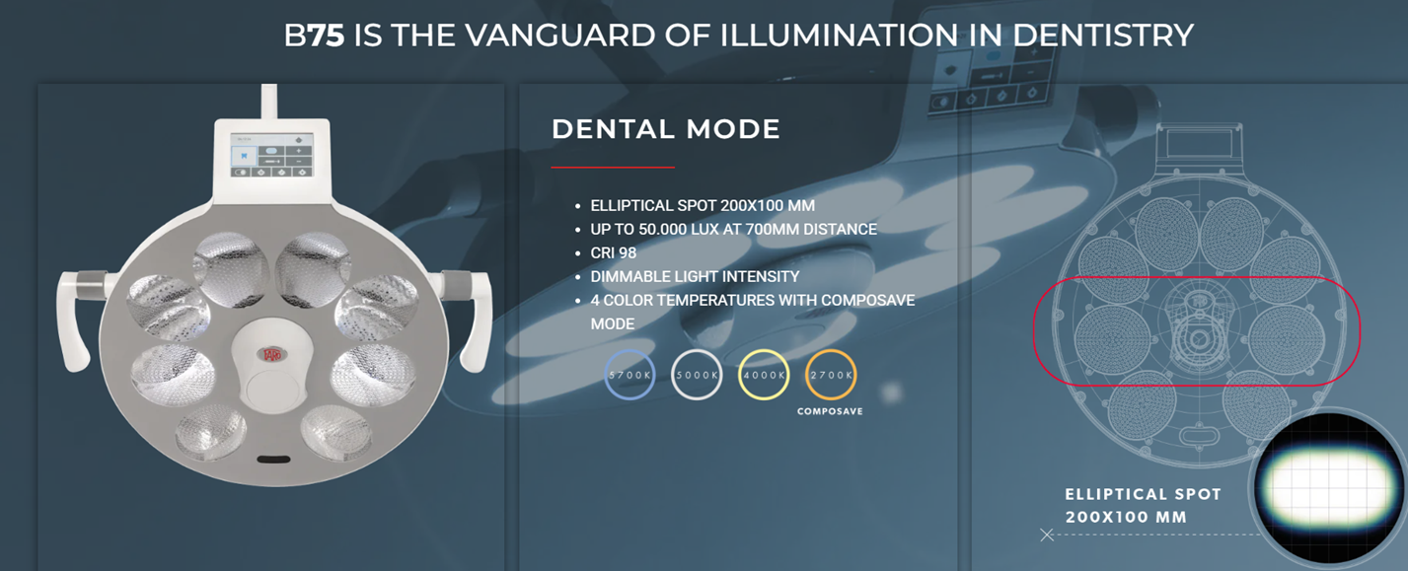
OPERATOR LIGHT
ДВУХФУНКЦИОНАЛЬНЫЙ СВЕТИЛЬНИК:
Объединяет стоматологическое и хирургическое освещение в одном устройстве.
Высокотехнологичный и простой в использовании:
Оснащенный цветным сенсорным дисплеем и автоматической калибровкой датчиков, он обеспечивает высокую производительность и уникальный дизайн.
Компактный и инновационный дизайн
Вращение головки на 360° (патент FARO) обеспечивает быстрое и точное позиционирование светильника.
- СТОМАТОЛОГИЧЕСКАЯ ФУНКЦИЯ:
ЭЛЛИПТИЧЕСКОЕ ПЯТНО 200X100 ММ
ДО 50 000 ЛЮКС НА РАССТОЯНИИ 700 ММ
CRI 98
РЕГУЛИРУЕМАЯ ЯРКОСТЬ ОСВЕЩЕНИЯ
4 ЦВЕТОВЫЕ ТЕМПЕРАТУРЫ : 5700K, 5000K, 4000K и 2700K С ФУНКЦИЕЙ COMPOSAVE :
- ХИРУРГИЧЕСКАЯ ФУНКЦИЯ
Круглое пятно диаметром 250 мм на расстоянии 1 м
До 110 000 люкс на расстоянии 1 м
Максимальная освещенность: 160 000 люкс на расстоянии 800 мм
CRI 98
Регулируемая яркость освещения
Фиксированная цветовая температура, 5000K и 2700K и функция Composave
IDEAL FOR HIGH CONCENTRATION AND 3D PERCEPTION FOR TOOTH SHADES DETECTION, PROSTHETICS AND CONSERVATIVE
IDEAL FOR ORTHODONTICS, CONSERVATIVE AND PEDIATRIC DENTISTRY
IDEAL FOR SURGERY
COMPOSAVE TO AVOID CURING
РЕКОМЕНДОВАНО ДЛЯ ПРОТЕЗИРОВАНИЯ И РЕСТАВРАЦИОННОЙ СТОМАТОЛОГИИ
РЕКОМЕНДОВАНО ДЛЯ ХИРУРГИИ, ОРТОДОНТИИ, РЕСТАВРАЦИОННОЙ СТОМАТОЛОГИИ И ДЕТСКОЙ СТОМАТОЛОГИИ
РЕКОМЕНДОВАНО ДЛЯ ХИРУРГИИ
ФУНКЦИЯ COMPOSAVE ДЛЯ ПРЕДОТВРАЩЕНИЯ ЗАТВЕРДЕНИЯ КОМПОЗИТА

Slide 23

НОЖНАЯ ПЕДАЛЬ
НОЖНАЯ ПЕДАЛЬ
Вес педали около 10 кг. (прочное металлическое основание), что позволяет позиниоционировать ее удобно на полу и работать с ней, не опасаясь случайных перемещений, которые созданиют сложности доктору. Педаль оснащена выдвижной подъёмной ручкой, помощью которой удобно перемещать педаль или убирать ручку при необходимости. Педаль может быть выполнена в 3х разных вариантах ( нажимная , и беспроводные варианты стандартной и нажимной версий - *optional ). Плата педали обработана специальным покрытыем для защиты от повреждений электронной платы при случайном контакте с водой.

Slide 24


ЦВЕТА
ЦВЕТА
Цветовая палитра : стандартные и спец. цвета (optional)

Slide 25


ГАРАНТИЯ
ГАРАНТИЯ
ГАРАНТИЙНЫЙ СРОК - 4 ГОДА (БЕЗ ДОПЛАТ) НА ВСЕ ЧАСТИ ПРОИЗВОДИМЫЕ НА ЗАВОДЕ . НА КОМПОНЕНТЫ , ПРОИЗВОДИМЫХ СТОРОННИМИ ЗАВОДАМИ ДЕЙСТВУЕТ ГАРАНТИЯ ИX ПРОИЗВОДИТЕЛЯ.

